Slide 1
Augšanas sezonas izmaiņas un tās ietekme uz mežsaimniecību un lauksaimniecību

Slide 2
DABAS NOVĒROJUMI KĀ KLIMATA MAINĪBAS SIGNĀLS
Klimata ekstremālās parādības (karstuma viļņi, intensīvie nokrišņi) un augšanas sezonas pagarināšanās klimata pārmaiņu ietekmē ir divi būtiskāki faktori,
kam būs jāpielāgojas lauksaimniekiem un mežsaimniekiem tuvā un tālā nākotnē
20.-21.gs. augu attīstības fāžu iestāšanās laiks, piemēram, lapu plaukšanas sākums, pirmā raža, arī augšanas sezonas sākums, beigas un ilgums ir būtiski mainījies, ko apliecina pētījumi gan Eiropā, gan visā pasaulē
Augi un dzīvnieki jutīgi reaģē uz apkārtējās vides izmaiņām, tāpēc arvien biežāk bioklimatiskie dati (lapu plaukšana, krāsošanās, augļu nogatavošanās, putnu migrācija u.c.) tiek izmantoti kā klimata pārmaiņu bioindikatori
Dabas novērojumu analīze iespējams ir vienkāršākais un lētākais veids, kā pierādīt un pamatot klimata pārmaiņas un kas var palīdzēt klimata pārmaiņu
prognozēšanā nākotnē un pielāgošanās scenāriju izveidē
Flickr: Māris Pehlaks

Slide 3
GLOBĀLAIS LĪMENIS
Jāņem vērā, ka klimatu, kas ir augu attīstību noteicošais faktors, ietekmē gan globālas parādības, piemēram, atmosfēras cirkulācija, okeāna straumes, gan mikroklimatiskie apstākļi
REĢIONĀLAIS LĪMENIS
LOKĀLAIS LĪMENIS
Tāpēc pētījumi bioklimatoloģijā jeb dabas ritmu pētījumi notiek vairākos līmeņos
MIKROLĪMENIS
Dabas novērojumu pētījumu līmeņi

Slide 4
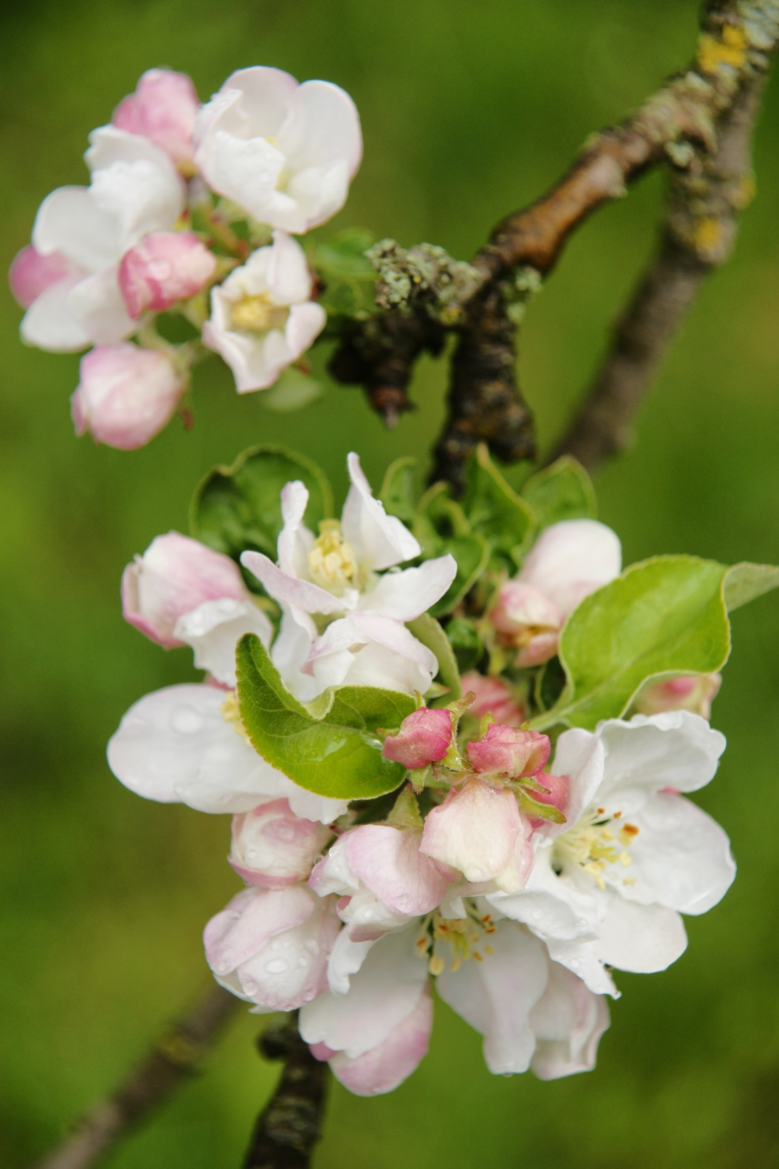
Katram pētījumu līmenim ir savi veicamie uzdevumi un metodes, piemēram, lai analizētu kokaudzes produktivitāti, CO₂ aprites ciklus, veiktu nākotnes prognozes, svarīgi ir
globāla mēroga pētījumi, kurus mūsdienās veic analizējot satelītattēlus
Savukārt, lai kalibrētu satelītattēlus, nepieciešami lauka pētījumi, ko veic brīvprātīgie novērotāji
Aizvien biežāk pētījumos tiek izmantotas internetam pieslēgtas digitālās videokameras vai automātiskās kameras digitālo attēlu uzņemšanai
Nereti tieši mikroklimatiskajiem apstākļiem ir būtiskākā nozīme augu attīstībā, jo, piemēram, ievas ziedēšanas sākums upes malā var būtiski atšķirties no ievas ziedēšanas sākuma mežmalā

Slide 5
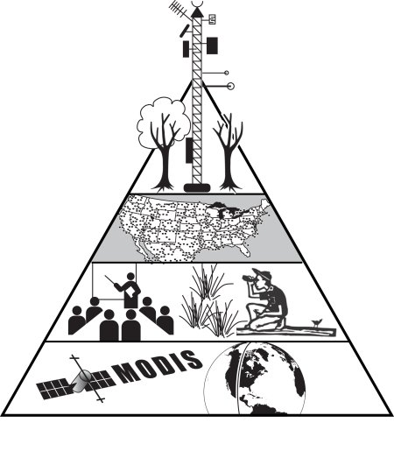
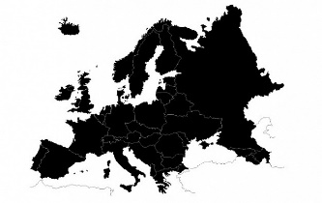
Dabas novērojumu veikšanas metodes
Digitālās fotogrāfijas
Modelēšana un agrometeoroloģiskās stacijas / fenoloģiskie dārzi
Herbāriju materiāli
Lauka pētījumi
Satelītu dati
Flickr: Māris Pehlaks

Slide 6
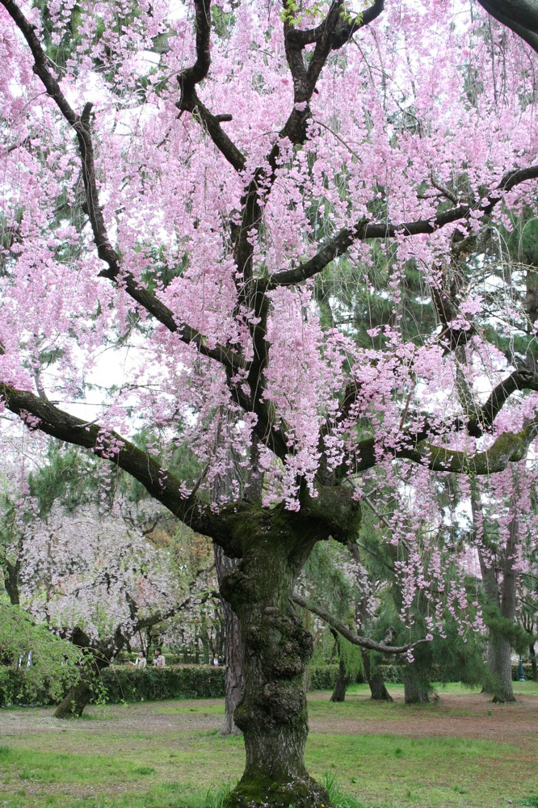
Dabas novērojumi tiek veikti jau sen – pasaulē pirmais bioklimatologs ir bijis pirmais cilvēks, kura ikdiena bija nesaraujami saistīta ar
dabas ritmiem, pārmaiņām tajos
Daudzu tautu kalendāri balstīti uz dabas novērojumiem, piemēram, senajiem latviešiem aprīlis ir bijis sulu mēnesis, maijs – lapu (pieneņu) mēnesis u.tml.
Senākie pierakstītie sistemātiski veiktie novērojumu dati ir atrasti Japānā, kur imperatora pils arhīvos ir saglabājušās ziņas par ķiršu Prunus subertilla ziedēšanu kā pavasara atnākšanas laiku,
sākot no 705.g.
Ķiršu ziedēšanas sākuma iestāšanas laiks Kioto, Japānā, sākot no 705.g. (uz y ass – diena no gada sākuma)

Slide 7
Eiropā rekonstruēti dati par Pinot Noir vīnogu nogatavošanos laiku Francijā kopš 1370.g.
Savukārt Latvijā pirmie rakstiskie novērojumi datēti ar 1822.g., taču sistemātiski novērojumi ir veikti,
sākot ar 1927.g.
Ik gadu (ar pārtraukumiem II Pasaules kara laikā) dabas novērojumi tiek publicēti gada grāmatās un kalendāros – «Daba un vēsture» līdz 2013.g.; no 2014.g.
«Latvijas avīzes gadagrāmatā»
Notes:
https://www.google.lv/search?q=resursu+atguve&espv=2&biw=1920&bih=935&source=lnms&tbm=isch&sa=X&ved=0ahUKEwik98yUl6nMAhUoJ5oKHad9CFYQ_AUIBygC#tbm=isch&q=latvijas+av%C4%ABzes+gr%C4%81mata&imgrc=ktQdknJn1VYpdM%3A
https://www.google.lv/search?q=resursu+atguve&espv=2&biw=1920&bih=935&source=lnms&tbm=isch&sa=X&ved=0ahUKEwik98yUl6nMAhUoJ5oKHad9CFYQ_AUIBygC#tbm=isch&q=daba+un+v%C4%93sture&imgrc=7r1oJp-QoKe4rM%3A
https://www.google.lv/search?q=resursu+atguve&espv=2&biw=1920&bih=935&source=lnms&tbm=isch&sa=X&ved=0ahUKEwik98yUl6nMAhUoJ5oKHad9CFYQ_AUIBygC#tbm=isch&q=daba+un+v%C4%93sture&imgrc=ycTNdmC9G7F-vM%3A
https://www.google.lv/search?q=resursu+atguve&espv=2&biw=1920&bih=935&source=lnms&tbm=isch&sa=X&ved=0ahUKEwik98yUl6nMAhUoJ5oKHad9CFYQ_AUIBygC#tbm=isch&q=daba+un+v%C4%93sture&imgrc=k3iWd6aFTsvsQM%3A
https://www.google.lv/search?q=resursu+atguve&espv=2&biw=1920&bih=935&source=lnms&tbm=isch&sa=X&ved=0ahUKEwik98yUl6nMAhUoJ5oKHad9CFYQ_AUIBygC#tbm=isch&q=daba+un+v%C4%93sture&imgrc=fRX_C5e7CUYd4M%3A

Slide 8
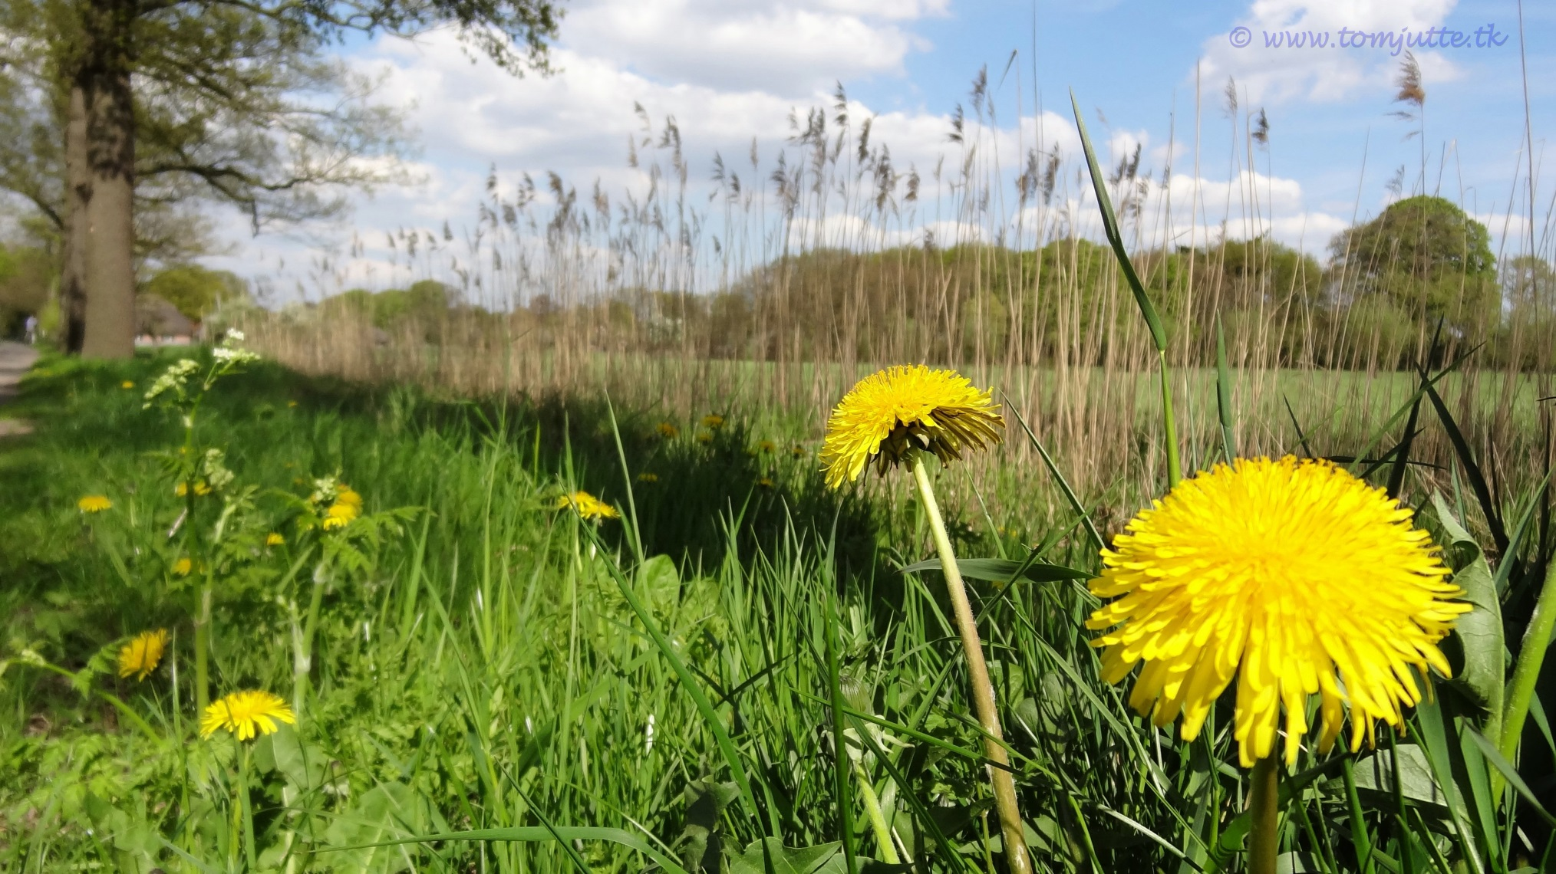
Ikviens ir pamanījis, ka katru gadu lapu plaukšana vai ziedēšana, pirmās zemenes parādās dažādos laikos, t.i., fenoloģisko fāžu iestāšanās laiks gadu no gada variē
Tāpēc īpaši svarīgi ir veikt datu ievākšanu ilgtermiņā un analizēt vismaz 30 gadu griezumā jeb normas periodā, piemēram, 1981.-2010.g.
Ilgtermiņa datu analīze ļauj veikt bioklimatisko parametru izmaiņu pētījumus, kurus tālāk var praktiski izmantot mežsaimniecības, lauksaimniecības
un citu nozaru pētniecībā

Slide 9
Izanalizējot vairāk nekā 100 000 fenoloģisko datu rindu Eiropā (iekļauti arī Latvijas dati), secināts, ka gan lapu plaukšana (78% gadījumu), gan ziedēšana (31% gadījumu) augiem iestājusies agrāk
Savukārt rudenī 48% datu rindu uzrādīja pozitīvu tendenci, t.i., rudens iestājas vēlāk un 52% – negatīvu tendenci (lapu krišana notiek vēlāk)
Augļu nogatavošanās normas periodā tika novērota agrāk, bet tas galvenokārt attiecas uz lauksaimniecības kultūrām nevis uz savvaļas augiem

Slide 10
Fenoloģisko fāžu iestāšanās laika izmaiņas
laika periodā 1971.-2000.g. Eiropā
Pirmie lauku darbi
Lapu plaukšana
Ziedēšana
Augļu nogatavošanās
Lapu krāsošanās
Lapkritis
Atkārtojamība
Agrāk (dienas gadā)
Vēlāk (dienas gadā)
Kopumā fenoloģiskais pavasaris un vasara Eiropas teritorijā normas periodā (1971.-2000.g.)
iestājies par 2,5 dienām agrāk desmitgades laikā
Pētījumā analizēti 21 valsts dati, vairāk nekā 542 augu sugas

Slide 11
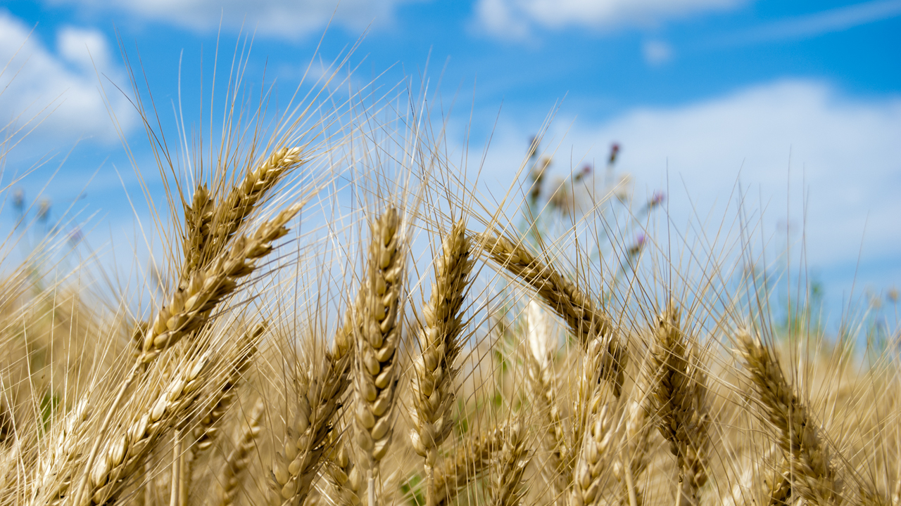
Pētījumi pierāda, ka gaisa temperatūras izmaiņas ir galvenais ietekmējošais faktors – paaugstinoties gaisa temperatūrai par 1 ºC, pavasara-vasaras fāzes iestājas
2,5 dienas agrāk, savukārt rudens fāzes – 1 dienu vēlāk
Turklāt agrās pavasara fāzes ir jutīgākas pret
temperatūras izmaiņām
Starp lapu dzeltēšanu, lapu krišanu un gaisa temperatūru netika atrasta būtiska sakarība
Tas nozīmē, ka rudens fāzēm ir citi limitējošie faktori, kuri, kā atzīst zinātnieki, vēl nav līdz galam izpētīti

Slide 12
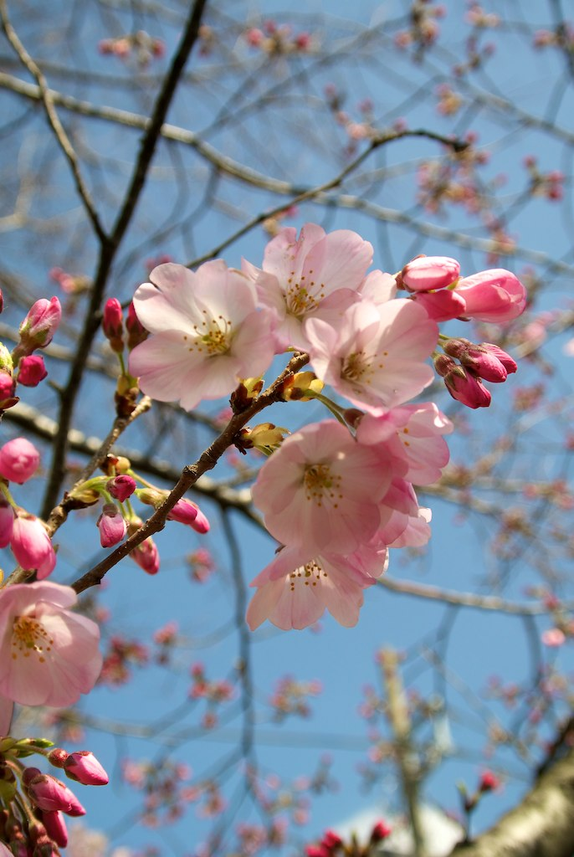
Pētījumi pasaules vai Eiropas līmenī palīdz izprast dabas ritmu likumsakarības un ietekmējošos faktorus, bet svarīgi veikt un analizēt vietējos novērojumus, kā arī salīdzināt dažādas sugas, jo kultūraugu izmaiņas nenotiek tik strauji kā
savvaļas augiem, tāpat pastāv lielas teritoriālas atšķirības
Piemēram, augšanas sezonas sākums augļu kokiem Vācijas teritorijā ir mainījies – tas sākas vidēji 2,3 dienas agrāk desmitgades laikā (ķiršu ziedēšana – 2 dienas, ābeļu ziedēšana – 2,2 dienas agrāk)
Francijā aprikožu un persiku ziedēšanas laiks pēdējos
30 gados mainījies par 1-3 nedēļām
Mainījies arī sēšanas vai stādīšanas laiks gan graudaugiem, gan citām kultūrām
Piemēram, kartupeļi Somijā tiek stādīti vidēji 5 dienas agrāk, kukurūza un cukurbietes Vācijā – 10 dienas agrāk, Francijā kukurūzas sēšana notiek pat līdz 20 dienām agrāk

Slide 13
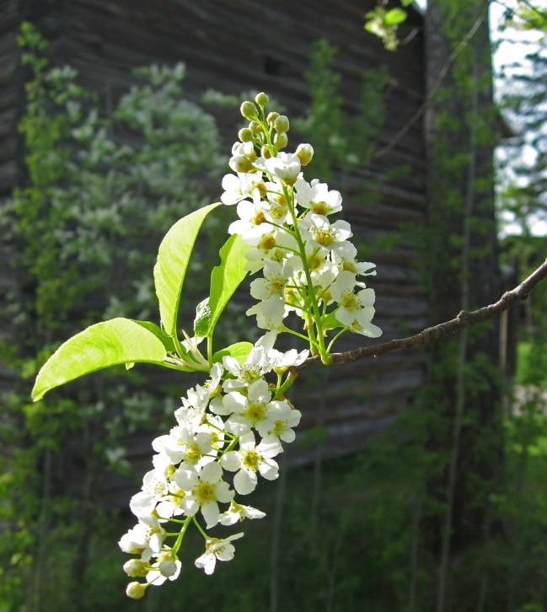
Lai arī Latvijā novērojumu skaits un novērojumu vietas gadu no gada variē, kas apgrūtina datu analīzi, tomēr kopumā bioklimatiskās tendences Latvijā sakrīt ar Eiropā un citur pasaulē novēroto: fenoloģiskajam pavasarim un vasarai ir tendence sākties agrāk
Pretstatā Eiropā novērotajām tendencēm arī fenoloģiskais rudens Latvijas, kā arī Lietuvas teritorijā atsevišķās novērojumu vietās
iestājās agrāk (lapas dzeltē un krīt agrāk) vai arī
izmaiņu tendence ir neitrāla
Parastās ievas Padus racemosa, liepas Tilia cordata ziedēšanas sākuma (BBCH61) un āra bērza Betula pendula lapu dzeltēšanas sākuma (BBCH92) ilgtermiņa izmaiņas (1927.-1939.g. un 1959.-2007.g.) Latvijā
BBCH – augu attīstības skala, kur augu attīstības fāzes tiek apzīmētas ar divu ciparu kodu, no kuriem pirmais norāda fāzi, otrais – fāzes intensitāti, piemēram, 6 – ziedēšana, 1 – sākums

Slide 14
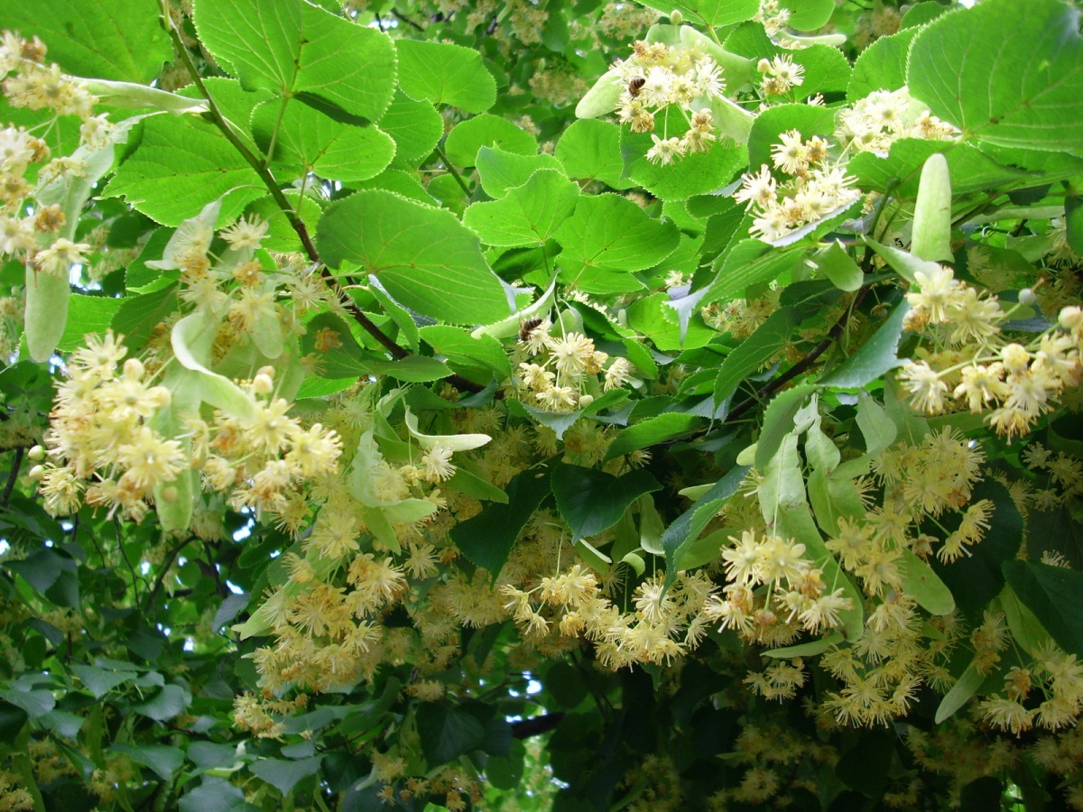
Lai kvalitatīvāk un vieglāk uztverami raksturotu dabas ritmus, izmaiņas kalendārā gada griezumā, tiek izdalītas fenoloģiskās sezonas, par sezonas robežu pieņemot raksturīgu, viegli nosakāmu augu vai dzīvnieku attīstības fāzi, piemēram, liepas ziedēšanu vasarā
Dažādās valstīs indikatorsugas, kā arī sezonu skaits atšķiras, piemēram, Vācijā tiek izdalītas 10 sezonas, Latvijā izdala pat 12 sezonas
Visbiežāk par fenoloģiskā pavasara indikatoru tiek pieņemts lazdas ziedēšanas sākums, kas vidēji
Latvijā iestājas 24.martā
Savukārt meža aveņu ziedēšana, kas ir fenoloģiskās vasaras indikators, vidēji iestājas 11.jūnijā, bet 18.septembris ir vidējais fenoloģiskā rudens sākums, ko iezīmē bērza lapu dzeltēšana; savukārt pirmais sniegs ir fenoloģiskās ziemas sākums
Notes:
https://www.google.lv/search?q=resursu+atguve&espv=2&biw=1920&bih=935&source=lnms&tbm=isch&sa=X&ved=0ahUKEwik98yUl6nMAhUoJ5oKHad9CFYQ_AUIBygC#q=tilia+cordata+flower&tbs=isz:l&tbm=isch&tbas=0&imgrc=fZLNGw9bGkeklM%3A

Slide 15
Fenoloģisko sezonu iestāšanās laika izmaiņas
kalendārā gada ietvaros un
fenoloģisko sezonu ilguma (dienās) izmaiņas Latvijā
Normas periodā (1971.-2000.g.) ir būtiski mainījies gan sezonas sākums, gan ilgums
Ziema
Rudens
Fenoloģisko sezonu indikatorpazīmes:
Pavasaris – lazdas ziedēšanas sākums
Vasara – meža avenes ziedēšanas sākums
Rudens – bērza lapu dzeltēšana
Ziema – pirmais sniegs
Vasara
Pavasaris

Slide 16
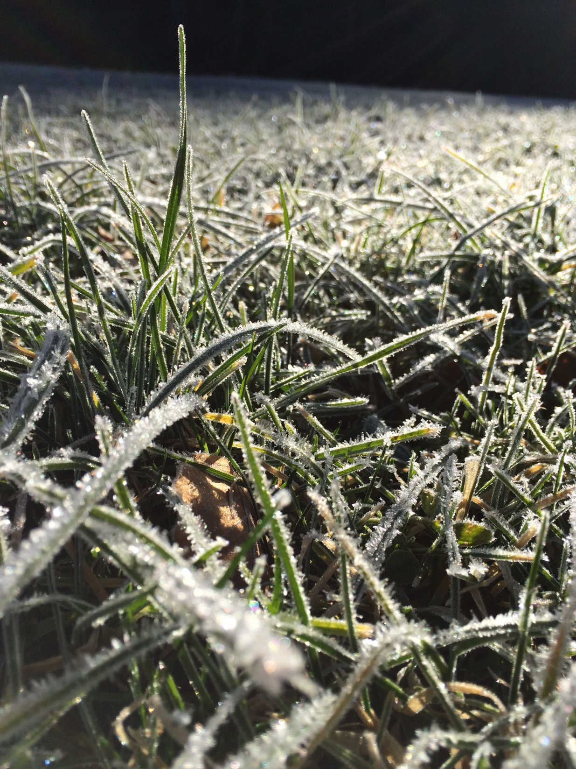
Lauksaimniecības un mežsaimniecības vajadzībām svarīgi ir definēt un analizēt augšanas sezonu, ko zinātniskajā
literatūrā izsaka trīs veidos:
Periods jeb dienu skaits starp pēdējo salnu pavasarī un pirmo salnu rudenī (izmanto galvenokārt Ziemeļamerikā)
Klimatiskā augšanas sezona (veģetācijas periods)
Fenoloģiskā augšanas sezona kā periods starp lapu plaukšanu lapu kokiem un lapu dzeltēšanu vai arī citos avotos starp pumpurošanos un lapu krišanu vai starp lapu plaukšanu un lapu krišanu
Latvijā augšanas sezonas sākums ir diena, kad vidējā diennakts temperatūra ir augstāka par +5 ºC vismaz 5 dienas pēc kārtas, savukārt augšanas sezonas beigas iestājas tad,
kad vidējā diennakts temperatūra 5 dienas ir bijusi zemāka par +5 ºC

Slide 17
20. un 21.gs. fenoloģisko fāžu iestāšanās laiks, tostarp fenoloģiskās augšanas sezonas sākums, beigas un ilgums ir būtiski mainījies
Pasaulē vidēji fenoloģiskais pavasaris iestājas 8 dienas agrāk, bet augšanas sezona ir pagarinājusies līdz pat 12 dienām
Atšķirības variē atkarībā no novērojumu vietām, piemēram, analizējot Eiropas fenoloģisko dārzu datus, konstatēts, ka kopumā augšanas sezonas ilgums vidēji pagarinājies par 10,5 dienām,
t.i., par + 3,5 dienām desmitgadē
Vislielākās izmaiņas konstatētas Centrāleiropā, mazāk Skandināvijas ziemeļos un DA-Eiropā
Ir aprēķināts, ka fenoloģiskā augšanas sezona Eiropā
virzās ar ātrumu 44 km diennaktī no D uz Z un
ar ātrumu 200 km diennaktī no R uz A

Slide 18
Augšanas sezonas sākuma un ilguma izmaiņas
periodā 1982.-2006.g. Ziemeļeiropā
Augšanas sezonas sākums
Augšanas sezonas ilgums
>3 nedēļas ilgāks
2–3 nedēļas ilgāks
1–2 nedēļas ilgāks
Nav mainījies (+/–1 nedēļa)
>1 nedēļu īsāks
Lauksaimniecībā izmantojamās zemes
>2 nedēļas agrāk
1-2 nedēļas agrāk
Bez būtiskām izmaiņām (+/-1 nedēļa)
>1 nedēļu vēlāk
Lauksaimniecībā izmantojamās zemes
Satelīta attēlu datu analīze liecina, ka Z-Eiropas lielākajā daļā fenoloģiskais pavasaris iestājies līdz 2 nedēļām agrāk (atsevišķās vietās pat vairāk nekā 2 nedēļas agrāk), savukārt fenoloģiskais rudens iestājies 2-4 nedēļas vēlāk, augšanas sezonas ilgumam pagarinoties no 2 līdz pat vairāk nekā 4 nedēļām

Slide 19
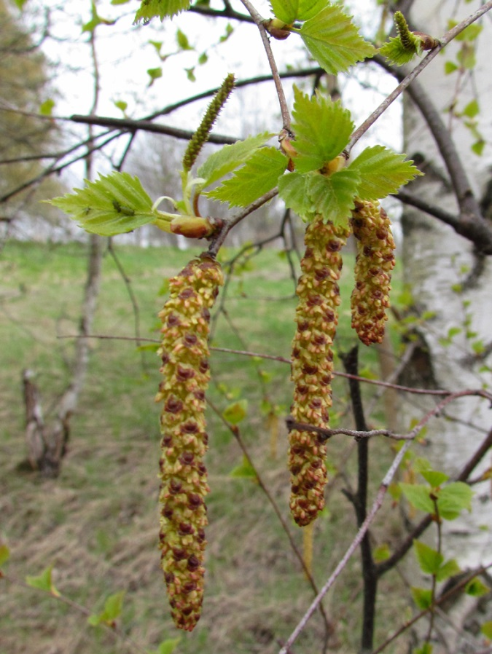
Augšanas sezonas vidējais ilgums kā periods starp lapu plaukšanu un lapu dzeltēšanu āra bērzam periodā vidēji mainījies 7 dienu intervālā, galvenokārt uz pavasara fāzes agrāku iestāšanos
Augšanas sezonas iestāšanās laiks galvenokārt ir atkarīgs no gaisa temperatūras izmaiņām
Savukārt augšanas sezonas beigu iestāšanos ietekmē citi faktori vai faktoru kopums (apgaismojuma ilgums (fotoperiods), mitruma apstākļi, ekstremālās gaisa temperatūras, jūras ietekme u.c.),
kas precīzi nav noskaidroti
S
B
I
Augšanas sezonas sākuma (S), beigu (B) un ilguma (I) izmaiņas āra bērzam Betula pendula (1971.-2000.g.) Latvijā un Lietuvā (uz y ass – diena no gada sākuma)

Slide 20
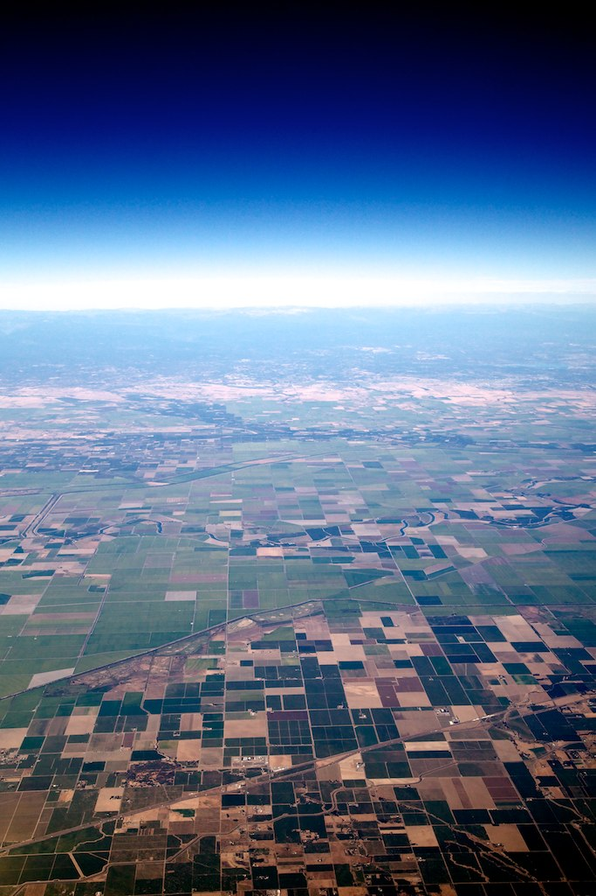
KLIMATA MAINĪBAS IETEKME UZ LAUKSAIMNIECĪBU
Klasiski dabas novērojumi ir izmantoti lauksaimniecībā un mežsaimniecībā, tāpēc bioklimatiskos pētījumus, kas ir īpaši svarīgi šajās nozarēs, un modelētās prognozes var izmantot nākotnes risku, iespēju un adaptācijas piemēru analīzei
Tomēr dabas novērojumu nozīme ir daudz plašāka – tie palīdz izskaidrot komplekso ekoloģisko dinamiku (ietekmējošos faktorus un ekoloģiskās sekas), kā arī tiek izmantoti globālajos klimata mainības un bioģeoķīmisko ciklu (CO₂ aprite, barības vielu aprites cikli, hidroloģiskie cikli) pētījumos (ekosistēmu produktivitāte, sugu un populāciju savstarpējā dinamika)
Klimata mainības ietekmi nevar vērtēt ne kā sliktu, ne kā labu, jo tā nes gan ieguvumus, gan zaudējumus – lauksaimniecības un mežsaimniecības gadījumā uz pārmaiņām jāskatās kompleksi, kritiski izvērtējot ietekmējošos faktorus, jo pēdējos 100 gados ir būtiski mainījušās mežu izmantošanas un lauku apstrādes tehnoloģijas, valsts politika, zemes lietojuma izmaiņas u.c.

Slide 21
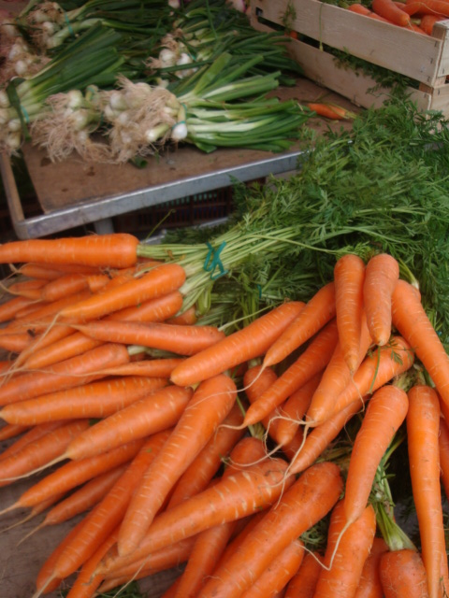
Augšanas sezonas pagarināšanās būtiskākās sekas gan lauksaimniecībā, gan mežsaimniecībā ir CO₂ koncentrācijas palielināšanās gaisā,
kas rada izmaiņas primārajā produktivitātē
Globālā primārā produkcija (netto) laika periodā no 1982.-1999.g., balstoties uz satelītdatu analīzi, ir pieaugusi par 6% – lielāks pieaugums bijis tropu ekosistēmās, bet Eirāzijā –
pat par 12% 1981.-1999.g. periodā
Lauksaimniecība ir viena no visjutīgākajām tautsaimniecības nozarēm attiecībā uz klimata mainību, jo uzreiz reaģē uz laika apstākļu un vides apstākļu maiņu, taču ir visgrūtāk prognozējama
Tāpēc nākotnes prognozes lauksaimniecībai tiek izdarītas ļoti piesardzīgi, jo lauksaimniecību kā nozari ietekmē sarežģīts ietekmējošo faktoru kopums

Slide 22
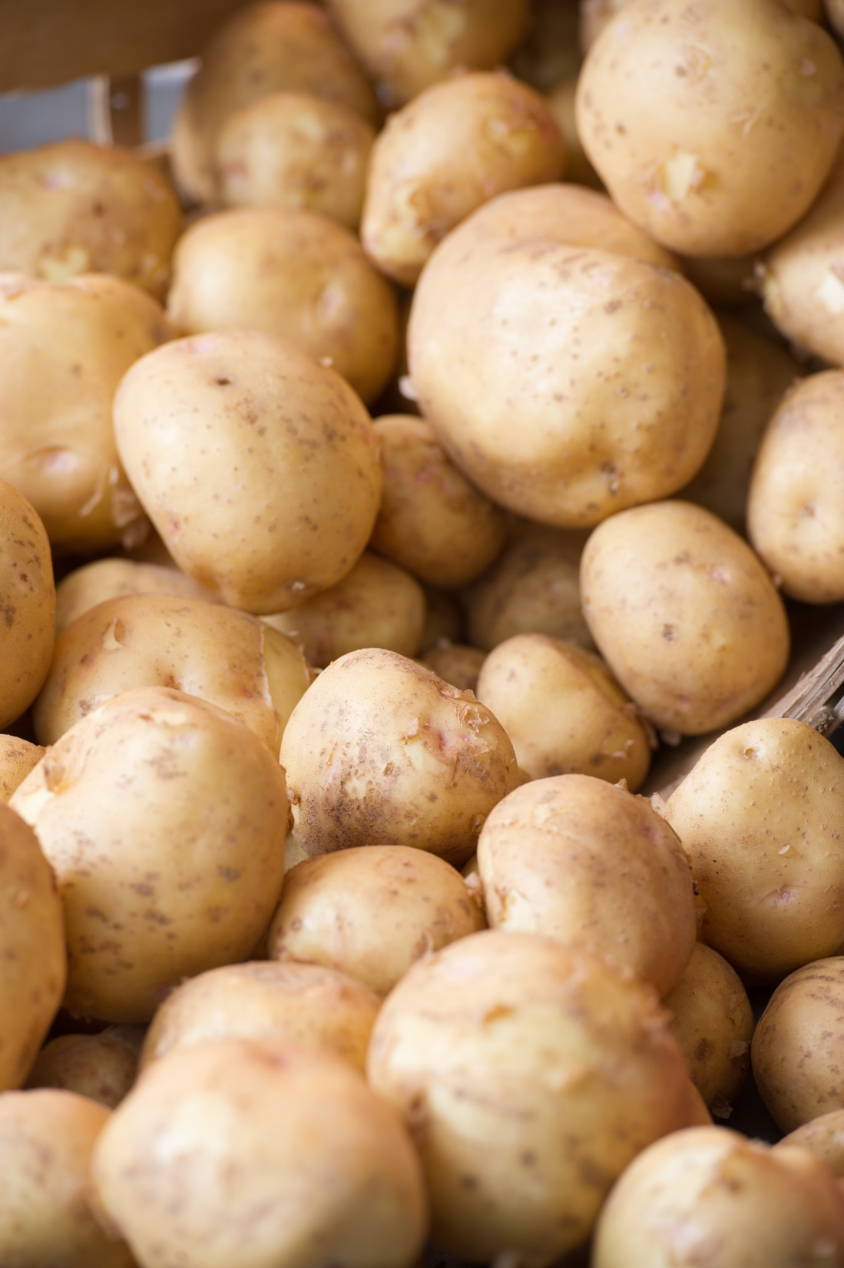
Daudzas no kultūraugu sugām uz klimata mainību reaģē diametrāli pretēji: kādai no sugām CO₂ un gaisa temperatūras pieaugums kļūst par pozitīvu faktoru agrākai, ātrākai un produktīvākai augšanai, kādai citai tā ir iznīcinoša kombinācija
Pētījumi liecina, ka sugas, kuras apputeksnē kukaiņi, zied agrāk nekā vēja apputeksnētie augi, kā arī klimata mainība savvaļas augus ietekmē vairāk nekā kultūraugus
Piemēram, Vācijā veiktā pētījumā secināts, ka laika periodā 1951.-2004.g. savvaļas augu attīstības fāzes iestājušās 4,4-7,1 dienas agrāk desmitgadē, bet kultūraugiem attīstības fāzes
iestāšanās laiks nav tik izteikts (2,1 diena desmitgadē)
Latvijā veikto agrometeoroloģisko staciju datu analīze apstiprina, ka lielākajai daļai pētījumā analizēto kultūraugu (graudaugi, kartupeļi, jāņogas un ābeles) fenoloģiskās fāzes iestājas agrāk, tomēr izmaiņas nav tik būtiskas kā savvaļas augiem

Slide 23
Ābeles Malus domestica vidēji pēc agrometeoroloģisko staciju datiem pumpurojas 6.-18.aprīlī (atkarībā no šķirnes)
A
B
Ilggadīgie novērojumu dati liecina, ka tendence ir neitrāla (pumpurošanās sākums būtiski nemainās) vai ir negatīva (Dobele, Dagda), savukārt lapu plaukšanas un ziedēšanas tendence ir negatīva vairumā vietu (izņemot Dagdu)
Kopumā ābeļu ziedēšana iestājas 1-3 dienas agrāk desmitgadē – lielākoties pavasara fāžu agrākie laiki konstatēti 20.gs. 90.gados, bet vēlākās – 70. un 80.gados; faktiski āboli nogatavojas agrāk
C
Lapu dzeltēšana novērota 6.-14.oktobrī, un lapu dzeltēšanas tendence Dobelē un Priekuļos ir neitrāla (fāze nav mainījusies), Dagdā – pozitīva, savukārt Stendē – negatīva
A – ‘Antonovka’ Priekuļos
B – ‘Baltais dzidrais’ Stendē
C – ‘Rudens svītrainais’ Dobelē
Fenoloģisko fāžu izmaiņas ābelēm Malus domestica
Augšanas ilgums āboliem vidēji ir 150 dienas, ar tendenci pagarināties, kas īpaši izteikts ir ‘Antonovkas’ šķirnei

Slide 24
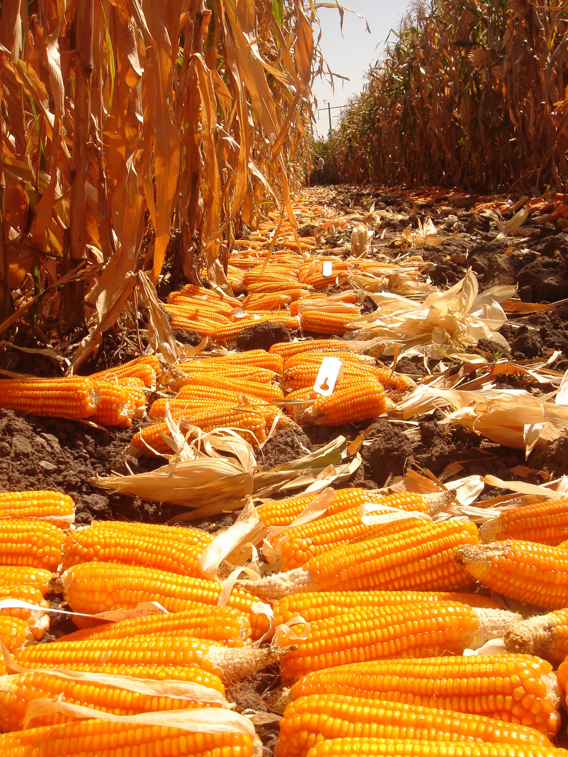
Klimata mainības ietekme uz lauksaimniecību nākotnē izpaudīsies atšķirīgi dažādos pasaules reģionos
Pasaules mērogā graudaugu – kviešu, kukurūzas, miežu – raža temperatūras paaugstināšanās dēļ jau ir samazinājusies
D-Eiropas valstīs ražas apjomi ir sākuši samazināties, bet Z-Eiropā atsevišķu graudaugu raža ir pat palielinājusies
Latvijas gadījumā vislielākās grūtības lauksaimniekiem sagādās prognozētie sausuma periodi un intensīvie nokrišņi
Visbiežāk kā pozitīvas klimata mainības sekas lauksaimniecībā tiek minēta augšanas sezonas pagarināšanās, fotosintēzes intensitātes paaugstināšanās, jaunu kultūraugu augšanas iespējas un produktivitātes pieaugums Z-Eiropā

Slide 25
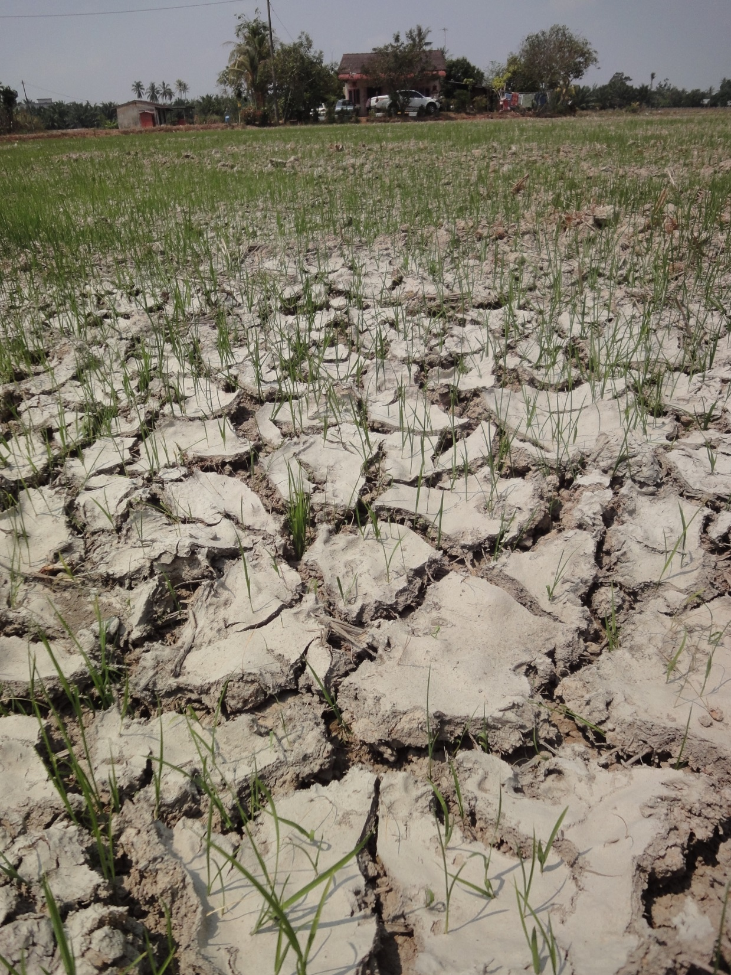
Tomēr klimata mainība nesīs sev līdz daudz risku: atsevišķos reģionos būs nepietiekams ūdens daudzums, samazināsies augsnes mitrums, notiks kultūraugu postījumi, palielināsies pesticīdu lietojums, var pat samazināties augkopības iespējas
Papildus siltums un mitrums radīs labvēlīgu vidi sēņu, dažādu patogēno mikroorganismu attīstībai, kas nelabvēlīgi ietekmēs augu attīstību un pastarpināti arī cilvēku veselību, jo lauksaimniekiem būs jāizmanto vairāk augu aizsardzības līdzekļu
Būtisks risks lauksaimniekiem ir vēlās pavasara salnas – lai arī bezsala periods kopumā pagarinās, lielākoties tas notiek uz
rudens salnu vēlākas iestāšanās rēķina
Eiropā 1992.-2008.g. periodā bezsala perioda beigu laiks ir +8,2 dienas desmitgadē, bet sākums – agrāks par 3,2 dienām desmitgadē
Pēdējās pavasara salnas beidzas agrāk, bet arī augu attīstība pavasarī sākas agrāk, līdz ar to pastāv būtisks augu postījumu risks,
kā tas notika 2003.g. Eiropā

Slide 26
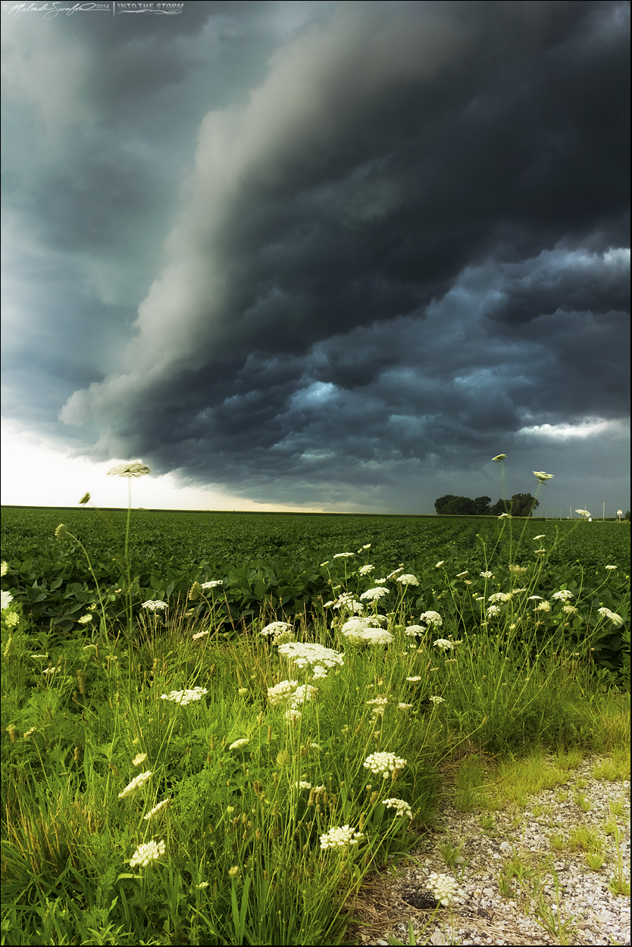
Nepastāvīgo, netipisko un grūti prognozējamo laika apstākļu rezultātā, lauksaimnieki nevarēs prognozēt ikgadējās kultūraugu ražas – tas ir liels risks lauksaimniecības nozares attīstības plānošanai
No vienas puses, pagarinoties augšanas sezonai, palielinās kultūraugu produktivitāte, jo ilgāks augu attīstības cikls ļauj maksimāli izmantot pieejamo saules siltuma daudzumu, ūdens un barības vielas, kas palielinās kultūraugu ražu
No otras puses, negatīvā ietekme ir tāda, ka gaisa temperatūras un mitruma režīma ietekmē var samazināties laiks starp augu attīstības cikliem, piemēram, laiks starp stiebrošanos un vārpošanos graudaugiem, kas var samazināt iegūstamo ražu
Eiropas Vides aģentūra, kā arī Eiropas Komisijas pētniecības centri regulāri veic nākotnes prognozes lauksaimniecībai
svarīgo sugu izmaiņām attīstības fāzēm

Slide 27
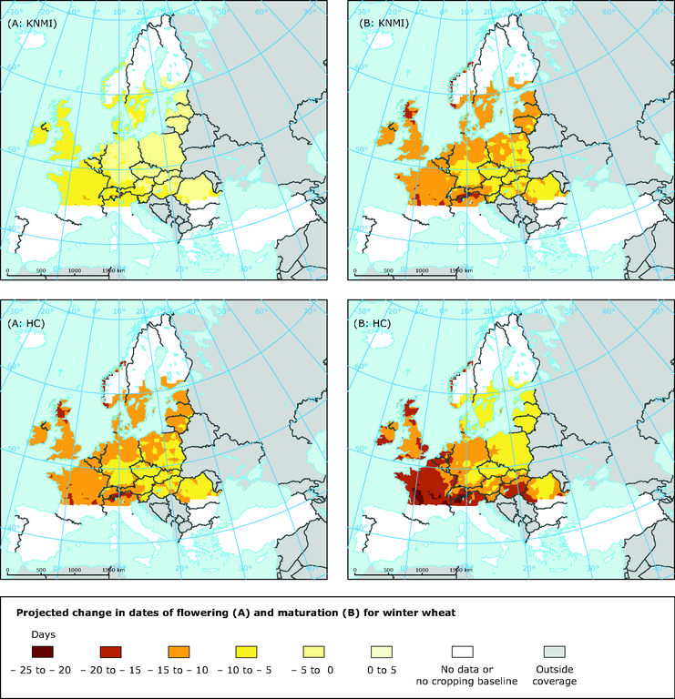
Prognozētās izmaiņas (dienās) ziemas kviešu attīstības fāzēm: ziedēšanas sākumam (A) un gatavības fāzei (B) periodam 2031.-2050.g., pastāvot klimata scenārijam A1B
Tiek prognozēts, ka ziemas kviešu ziedēšanas laiks Eiropā var mainīties līdz pat mēnesim (ziedēšana iestāsies agrāk), tomēr lielākajā daļā teritorijas izmaiņas tiek prognozētas jeb modelētas 2 nedēļas agrāk attiecībā
pret 1975.-1994.g. periodu
Ziedēšanas lielākas izmaiņas tiek prognozētas piekrastes teritorijās; ziemas kviešu nogatavošanās fāzes iestāšanās laiks mainīsies vairāk nekā ziedēšanas laiks, t.i., tiek prognozēts, ka ziemas kvieši gatavību sasniegs 20-25 dienas agrāk salīdzinājumā ar 1975.-1994.g. periodu
Savukārt vasaras kviešu sēšanas laiks, ziedēšanas un gatavības iestāšanās laiks kļūs agrāks par 1-3 nedēļām
atkarībā no reģiona

Slide 28
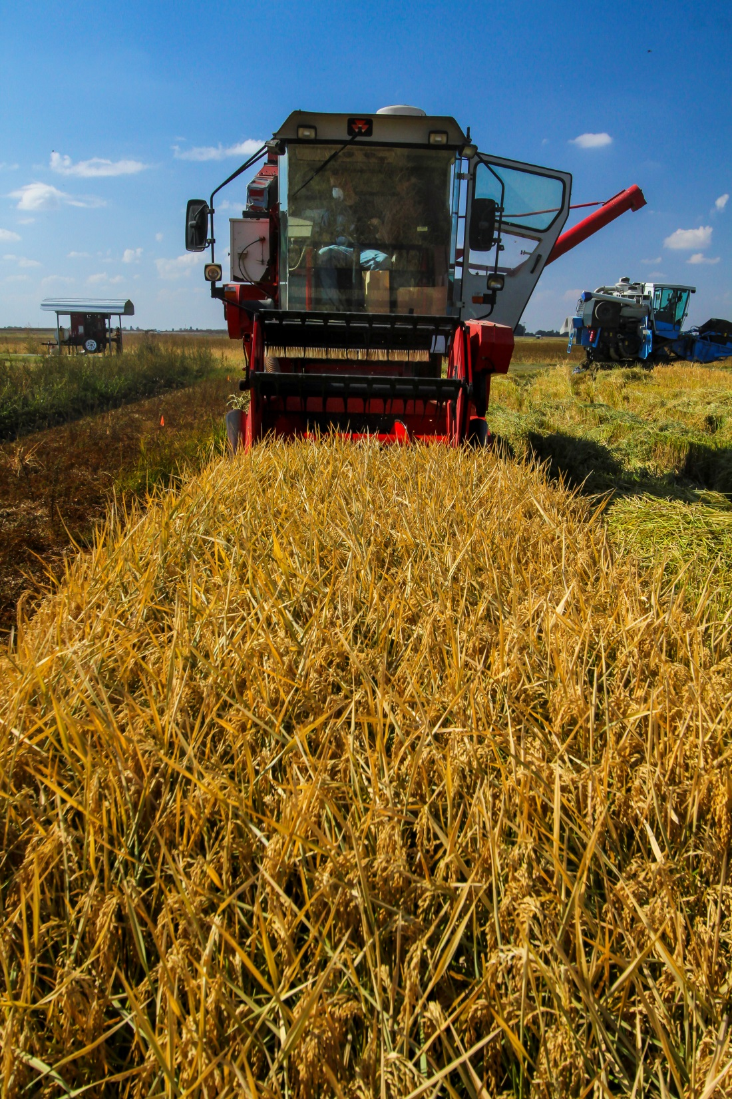
Eiropas D daļā lielākoties tiek prognozēts ražas apjoma samazinājums, pretstatā Eiropas Z teritorijai, kur prognozēts, ka 2080.g. labības ražu palielinājums būs pat līdz 30%
Ziemeļeiropas teritorijā lielākās izmaiņas tiek prognozētas kukurūzai, mazākas – ziemas kviešiem
Taču modelētie rezultāti atšķiras atkarībā no lietotā modeļa, reģiona – tas nozīmē, ka prognozēt lauksaimniecības kultūru izmaiņas ir sarežģīti
Attiecībā uz Latviju modeļa dati rāda nelielu graudaugu ražas pieaugumu – līdz 10%

Slide 29
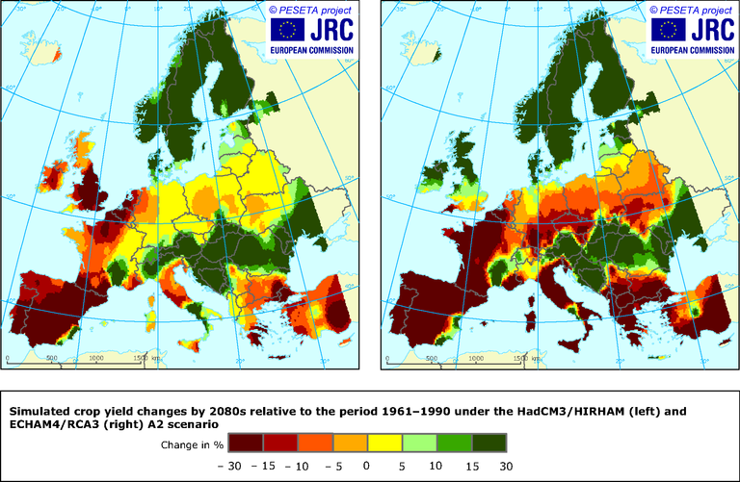
Graudaugu ražas izmaiņas Eiropā uz 2080.g. attiecībā pret references periodu (1961.-1990.g.), modelējot ar dažādām metodēm

Slide 30
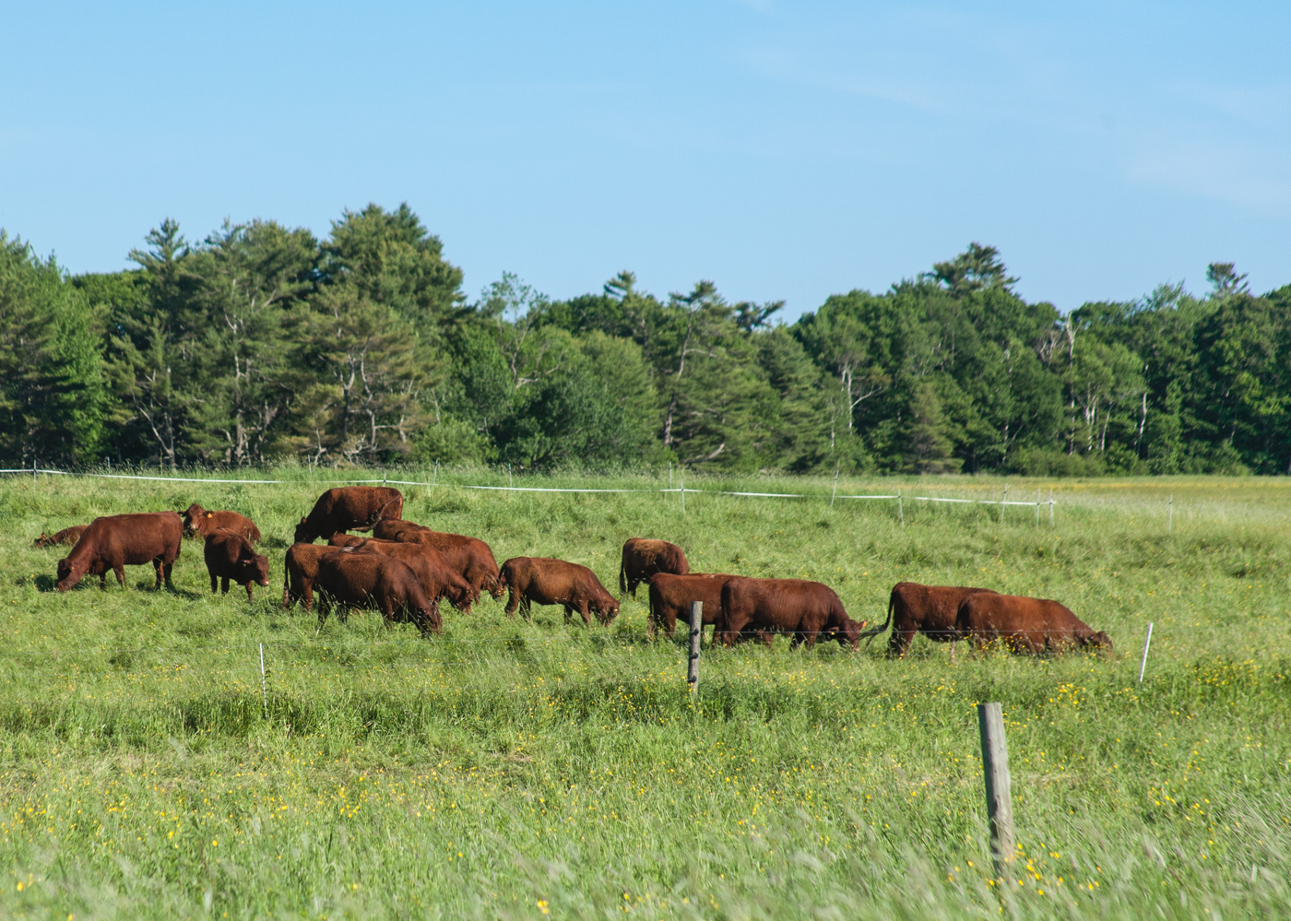
Gaisa temperatūras un CO₂ līmeņa paaugstināšanās būtiski mainīs gan kultūraugu sastāvu, gan to kvalitāti, kā arī ietekmēs lopkopības nozari
Prognozētie karstuma viļņi vasarās apdraudēs ne tikai cilvēku dzīvi, bet arī ietekmēs lopkopības nozares produktivitāti, piena izslaukumu, mājlopu reproduktīvās funkcijas, kā arī organisma
spēju pretoties slimībām
Lopkopību nākotnē īpaši ietekmēs zālāju daudzums un kvalitāte – netipiski augstās gaisa temperatūras vasarā, kas tiek prognozētas Eiropā (arī Latvijā), g.k. sausuma dēļ negatīvi ietekmēs zālāju augšanu
Sausums samazina gan augu dabisko spēju pretoties kaitēkļiem, gan augšanas spēju – tas nozīmē, ka zālāju vērtība pazemināsies un būs jāiegulda papildu līdzekļi mājlopu uztura nodrošināšanai
Lai aizsargātu sausuma novājinātos augus no kaitēkļiem, būtiski būs jāpalielina augu aizsardzības pasākumi, kas savukārt
paaugstinās kopējās izmaksas

Slide 31
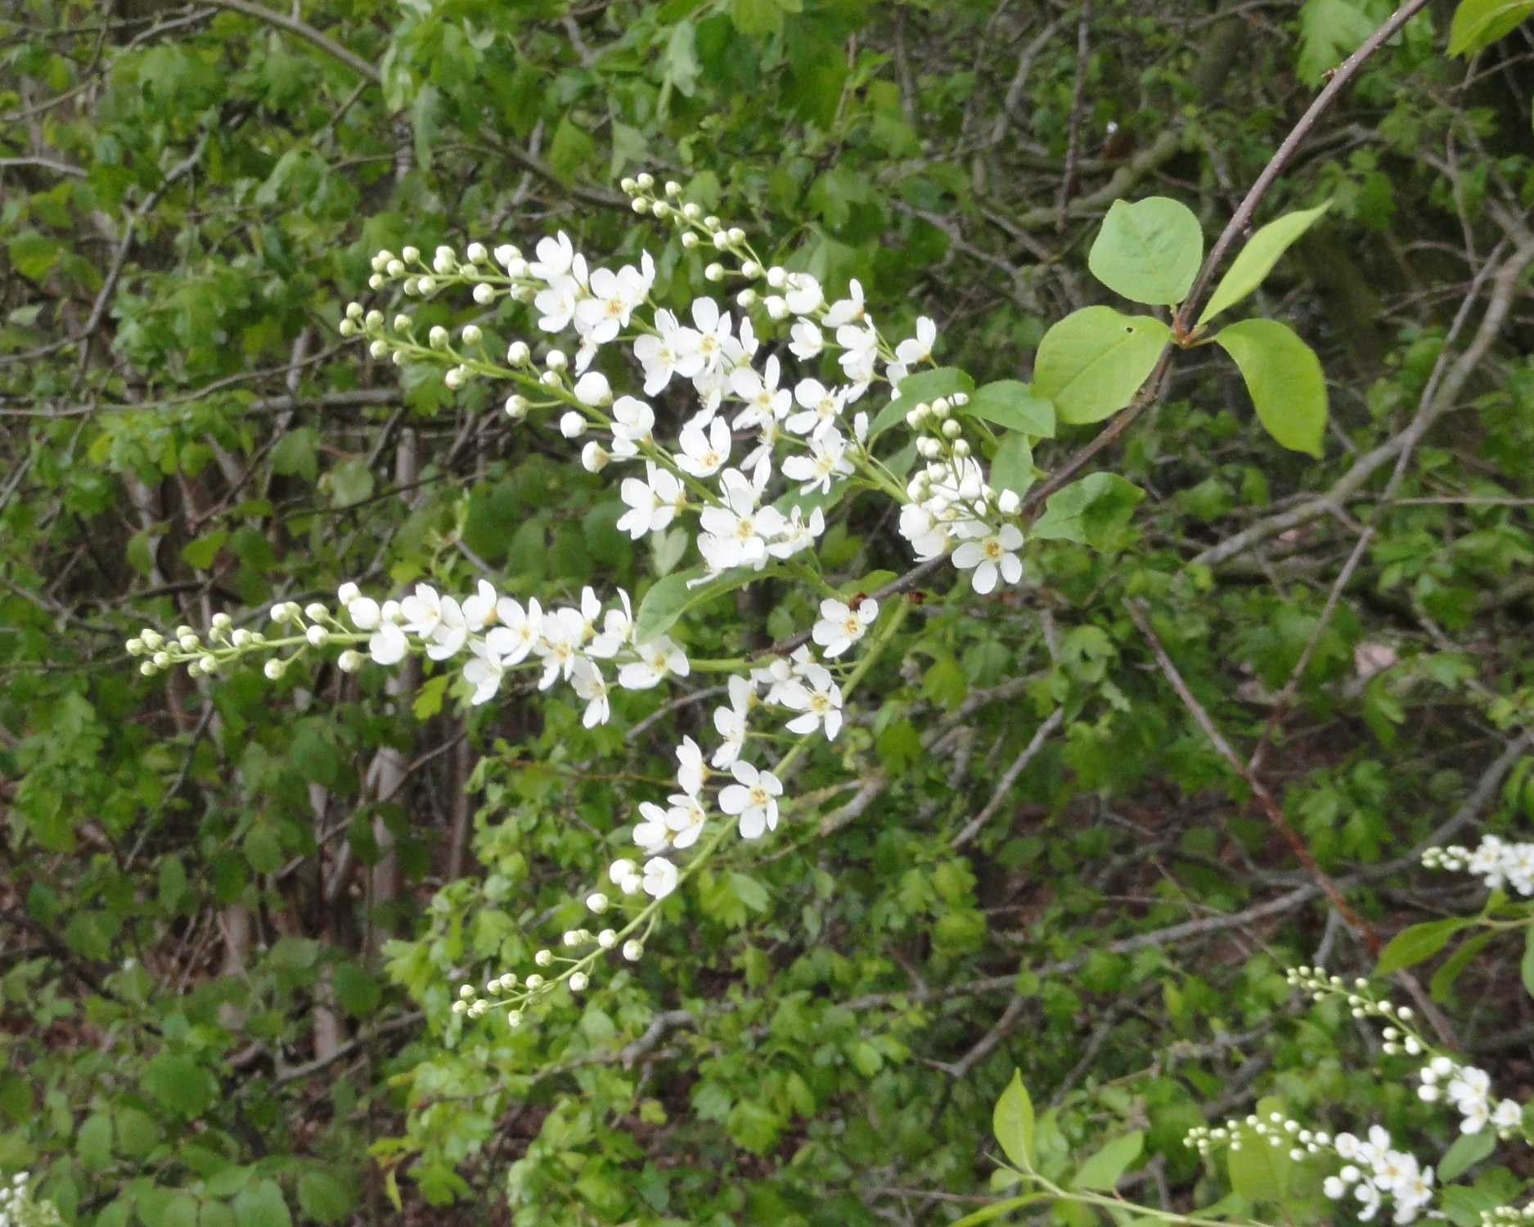
Dabas ritmu pētījumos nākotnes prognozes tiek izteiktas, veicot bioklimatisko modelēšanu – izstrādājot gan globāla, gan vietēja mēroga modeļus, kuri ietver ietekmējošos faktorus (vietas reljefs, hidroloģiskais tīkls, dominējošie vēji, jūras ietekme)
Latvijas teritorijai, arī abām kaimiņvalstīm, ir izstrādāts parastās ievas Padus racemosa fenoloģisko fāžu iestāšanās laika prognozes modelis un zemeņu ziedēšanas un ražas prognozes nākotnē
Nākotnes prognozes modeļu veidā, kā arī zināšanas par klimata pārmaiņu radītajām sekām, kā arī laikus veiktie pasākumi ļaus lauksaimniekiem un mežsaimniekiem izmantot klimata pārmaiņas izdevīgākā veidā
Notes:
https://www.google.lv/search?q=resursu+atguve&espv=2&biw=1920&bih=935&source=lnms&tbm=isch&sa=X&ved=0ahUKEwik98yUl6nMAhUoJ5oKHad9CFYQ_AUIBygC#tbs=isz:l&tbm=isch&q=padus+racemosa&imgrc=GkAKOlPkHTtfpM%3A

Slide 32
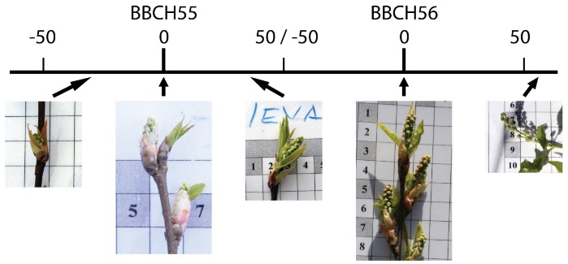
2014.g. tika veikts mēģinājums prognozēt savvaļas augu fenoloģiskās fāzes Baltijas jūras valstīs
Pētījums balstījās uz brīvprātīgo novērotāju datiem, kā arī tika veikti lauka maršruta pētījumi, fotografējot parastās ievas
fāzes ik pa 30 km
Datu analīzē tika izmantoti vairāk nekā 200 punktu novērojumi; fotogrāfijas tika apstrādātas, aprakstot ievas attīstības fāzes
Parastās ievas Padus racemosa attīstības fāzes,
kas izteiktas BBCH kodos:
Katrs skaitļu kods raksturo fāzes posmu, piemēram, BBCH55 ir redzami ziedpumpuri
Katra fāze tika izteikta procentos starp esošo un nākamo fāzi, piemēram, attēla centrā redzamā ieva ir sasniegusi 50% no fāzes BBCH55

Slide 33
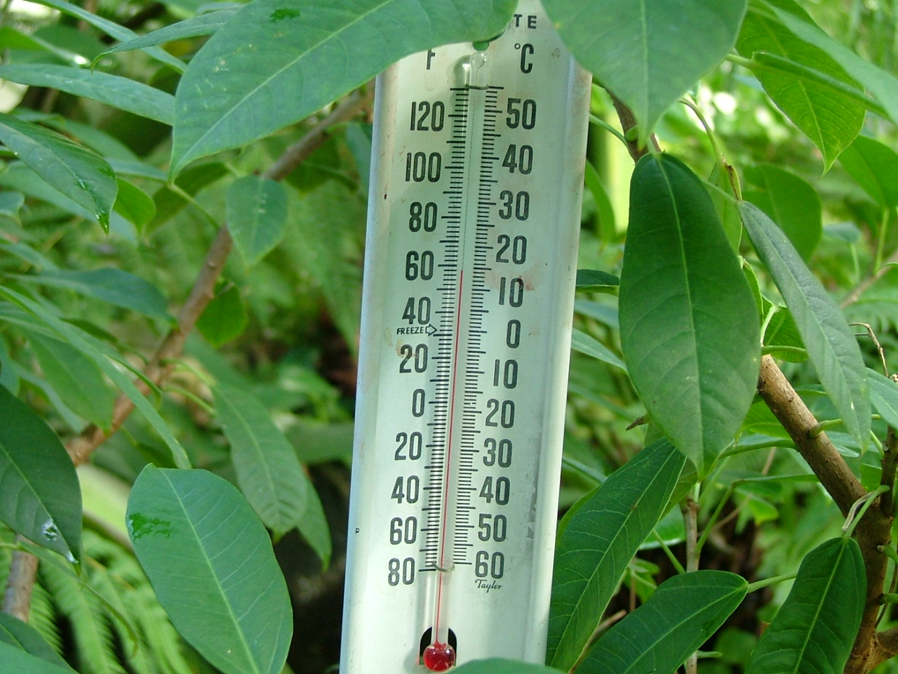
Grādu dienu augšanas modelis ir vienkāršākais no fenoloģisko modeļu veidiem – modelis balstās uz agrometeoroloģijā plaši
izmantoto pieeju par grādu dienām
Modelī tiek pieņemts, ka augu attīstība notiek, ja gaisa temperatūra pārsniedz noteiktu bāzes vērtību, un
jo ir siltāks, jo augi attīstās ātrāk
Temperatūru, kas pārsniedz bāzes temperatūru, sauc par aktīvo temperatūru – tiek pieņemts, ka noteiktu attīstības fāžu sasniegšanai ir nepieciešama noteikta
aktīvo temperatūru summa
Aktīvo temperatūru summa tiek iegūta, saskaitot kopā katras dienas vidējās temperatūras, kas pārsniedz
bāzes temperatūru

Slide 34
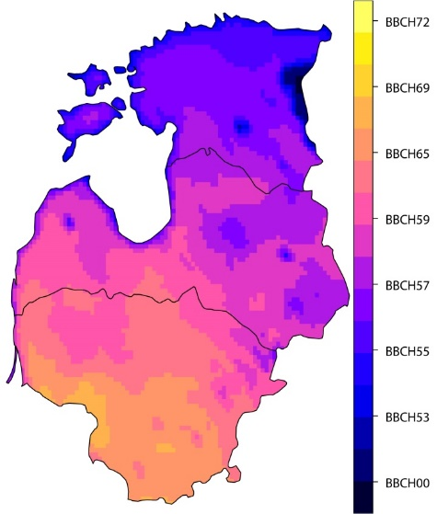
Izmantojot ilgtermiņa fenoloģiskos un meteoroloģiskos novērojumus, ir iespējams aprēķināt katrai augu sugai raksturīgo bāzes temperatūru un grādu dienu
summu, kas ir nepieciešama noteiktu attīstības stadiju sasniegšanai
Modeļa rezultāti rāda, ka Lietuvas D teritorijās tiek prognozēta fāze BBCH69, kas ir ziedēšanas beigu fāze, kamēr Igaunijas ZA, Peipusa ezera tuvumā
tikai pumpurošanās fāze
Fenoloģiskais modelis kā izejas datus izmanto laikapstākļu prognozi, kas iegūta no reģionālajiem atmosfēras pētījumu modeļiem
Parastās ievas Padus racemosa attīstības fāzes
2014.g. 30.aprīlī (modeļa rezultāti)
Krāsu skala iezīmē ievas attīstības progresu jeb fāzes:
BBCH00 – snaudoši pumpuri
BBCH10 – lapu plaukšanas sākuma fāze
BBCH5X – dažādas lapu attīstības fāzes
BBCH60-69 – ziedēšanas fāzes

Slide 35
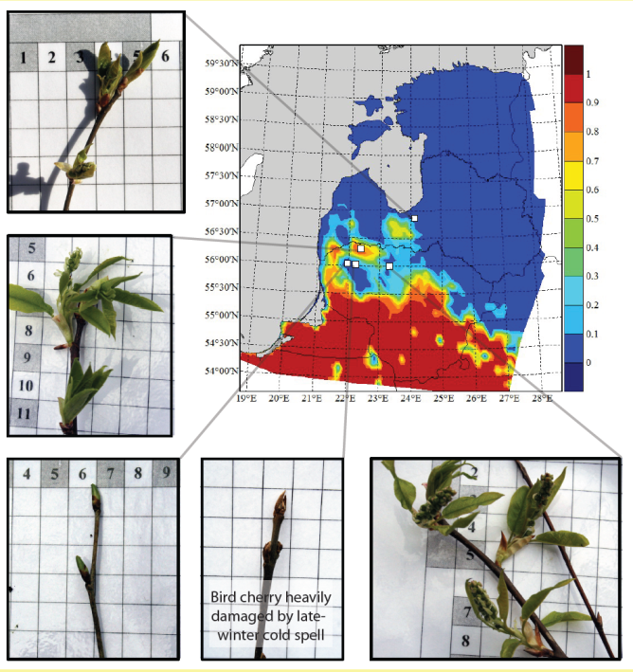
Modeļa un reālo lauka novērojumu salīdzinājums Baltijas valstīs 2014.g. pavasarī parastās ievas Padus racemosa lapu plaukšanas fāzei
2014.g. aprēķinu gadījumā modeļa dati atpalika no reāli dabā novērotās attīstības, kas, iespējams, ir saistīts ar neparasti silto 2013.-2014.g. ziemu
Parastās ievas Padus racemosa attīstības fāzes
modeļa un lauka novērojumu datu salīdzinājums
Ar krāsu skalu parādīta fāzes sasniegšanas iespējamība: ja krāsas skala ir 1 (sarkana), tad tiek prognozēts, ka atbilstošajā teritorijā ir vērojams ievas lapu plaukšanas sākums
Uz x ass – modelētie novērojumi jeb prognozētā ievas attīstības fāze
Uz y ass –reālās uz lauka novērotās ievas attīstības fāzes

Slide 36
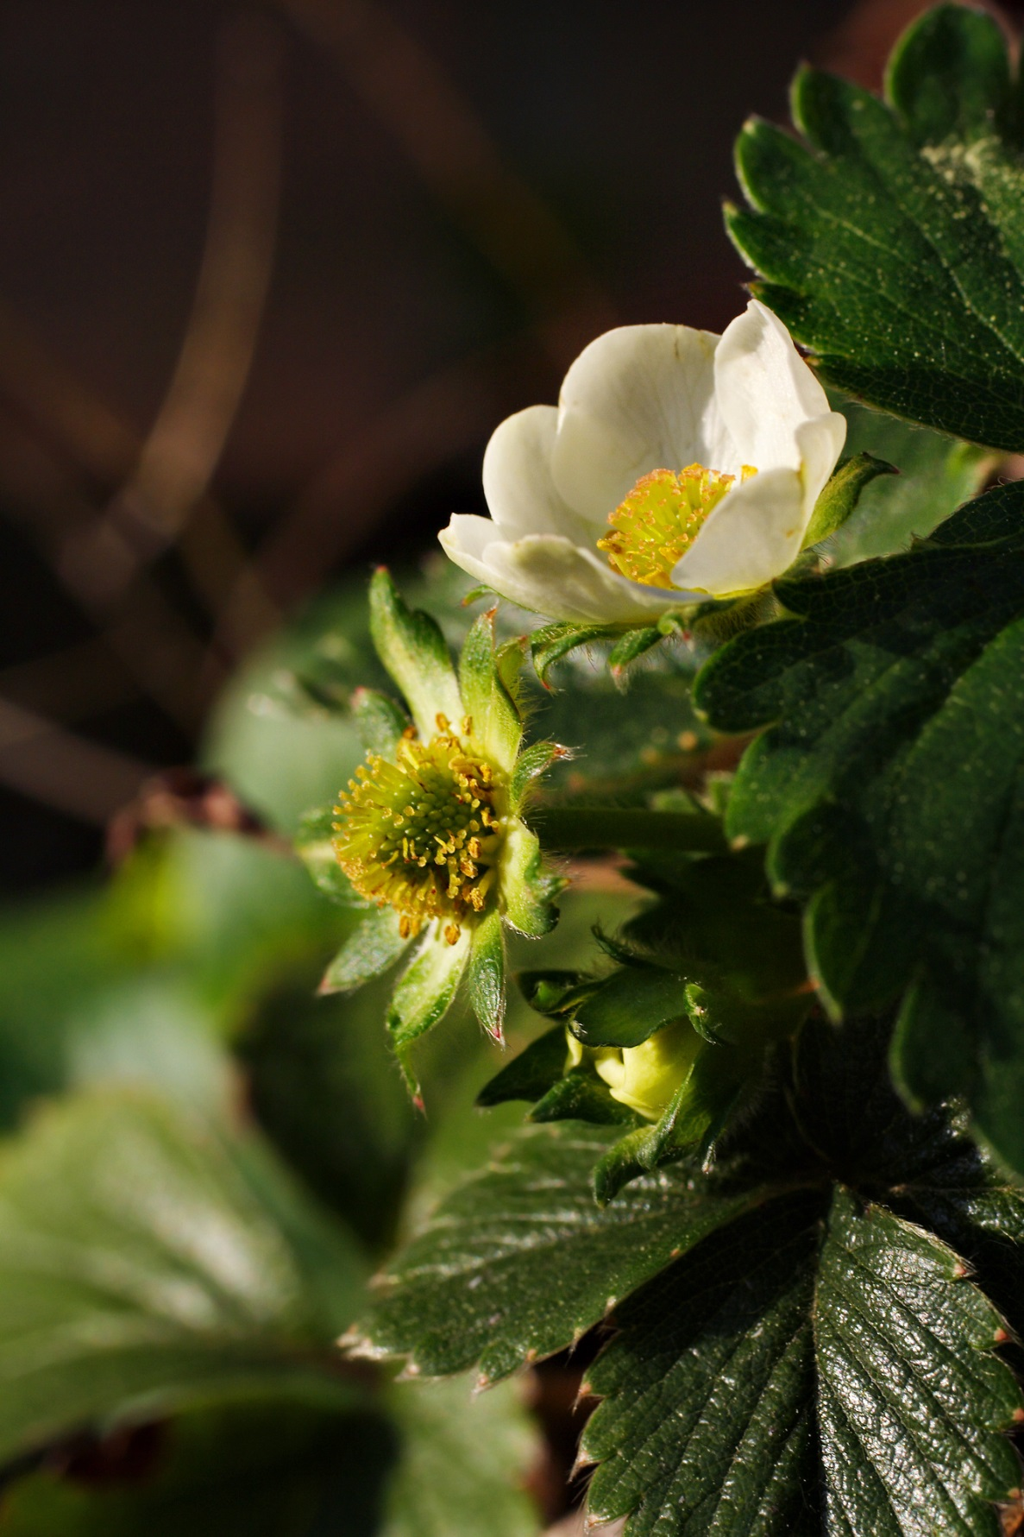
LU Vides un tehnoloģisko procesu matemātiskās modelēšanas laboratorijas (VTPMML) pētījumi apliecina, ka pastāv iespējas aprēķināt augu attīstību, izmantojot modeļus un veicot šo modeļu uzlabojumus
VTPMML pētījumā tika modelēts arī dārza zemeņu ziedēšanas un ražas laiks 3 periodiem Baltijas valstīs:
Pagātnei (1951.-1980.g.)
Tagadnei un tuvākai nākotnei (2001.-2030.g.)
Tālākai nākotnei (2070.-2099.g.)
Mūsdienās zemeņu ziedēšana vidēji iestājas no maija vidus līdz jūnijam (20.-24.gada nedēļā) – visagrāk zemeņu ziedēšana iestājas D-Lietuvā
un pakāpeniski virzās uz Z ar ātrumu 200-300 km/nedēļā
Pētījuma dati liecina, ka 1951.-1980.g. zemeņu ziedēšana iestājusies 1-2 nedēļas vēlāk salīdzinājumā ar iespējamo periodu līdz 2030.g.;
savukārt tālākā nākotnē sagaidāms, ka zemenes sāks
ziedēt jau aprīļa beigās (18.-22.gada nedēļā)
Notes:
https://www.google.lv/search?q=resursu+atguve&espv=2&biw=1920&bih=935&source=lnms&tbm=isch&sa=X&ved=0ahUKEwik98yUl6nMAhUoJ5oKHad9CFYQ_AUIBygC#tbs=isz:l&tbm=isch&q=strawberry+flowering&imgrc=lv-KH1ngSzoPOM%3A

Slide 37
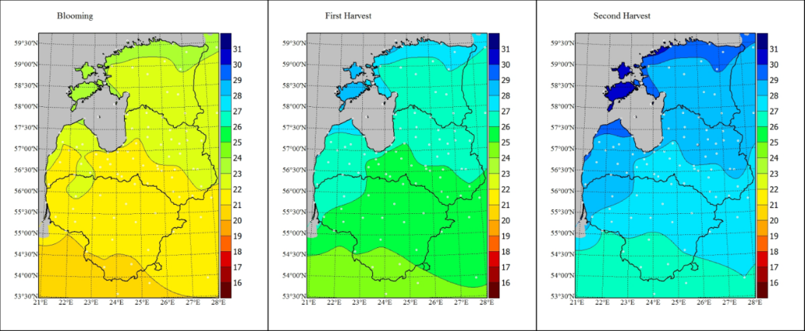
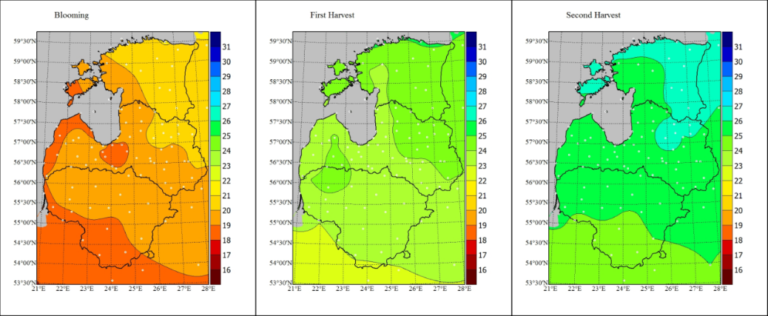
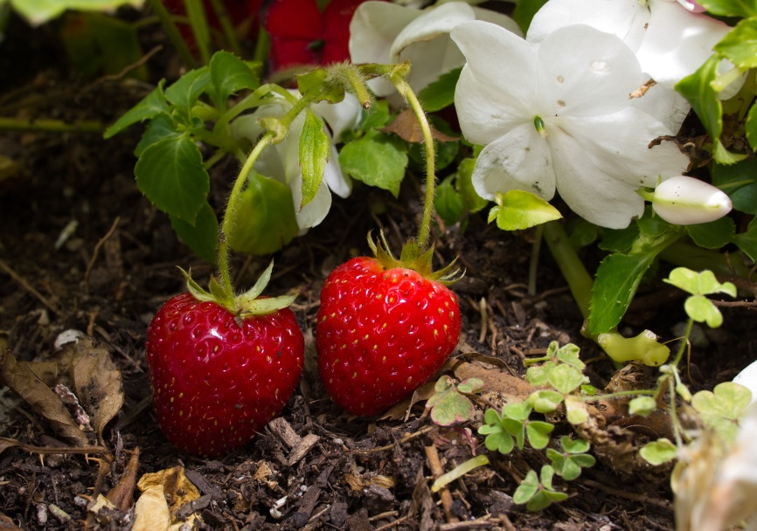
Zemeņu ziedēšanas un nogatavošanās iestāšanās laika reģionālās atšķirības un prognozētās izmaiņas
Ziedēšana
Pirmā raža
Otrā raža
Pirmā raža varētu būt 2 nedēļas agrāk (22.-26.gada nedēļā) salīdzinājumā ar pašreizējo laiku, kad zemenes nogatavojas jūnijā-jūlijā (24.-29.gada nedēļā)
Tagadne
Modelētās izmaiņas atšķiras atkarībā no pētījuma vietas novietojuma attiecībā pret reljefu (augstienēs vēlāk), bet, jo īpaši, attiecībā pret attālumu no
Baltijas jūras vai Rīgas līča
Nākotnes prognozes

Slide 38
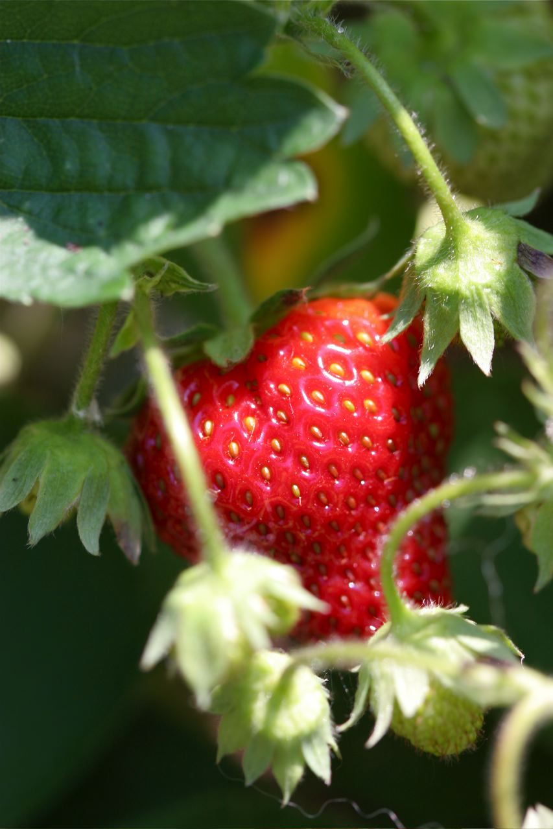
Zemeņu ziedēšanas un nogatavošanās laika reģionālās izmaiņas un nākotnes prognozes (1965.-2085.g.)
Ziedēšana
Pirmā raža
Otrā raža
Tiek prognozēts, ka jūras piekrastes teritorijās izmaiņas būs lielākas un, iespējams, ka attiecībā uz zemenēm fāzes, kas mūsdienās iestājas agrāk kontinentālajā daļā, nākotnē pirmās būs vērojamas piekrastē, taču šie rezultāti jāinterpretē piesardzīgi, jo jāņem vērā, ka klimata modeļi varētu būt «pārvērtējuši» Baltijas jūras sasilšanas tendences

Slide 39
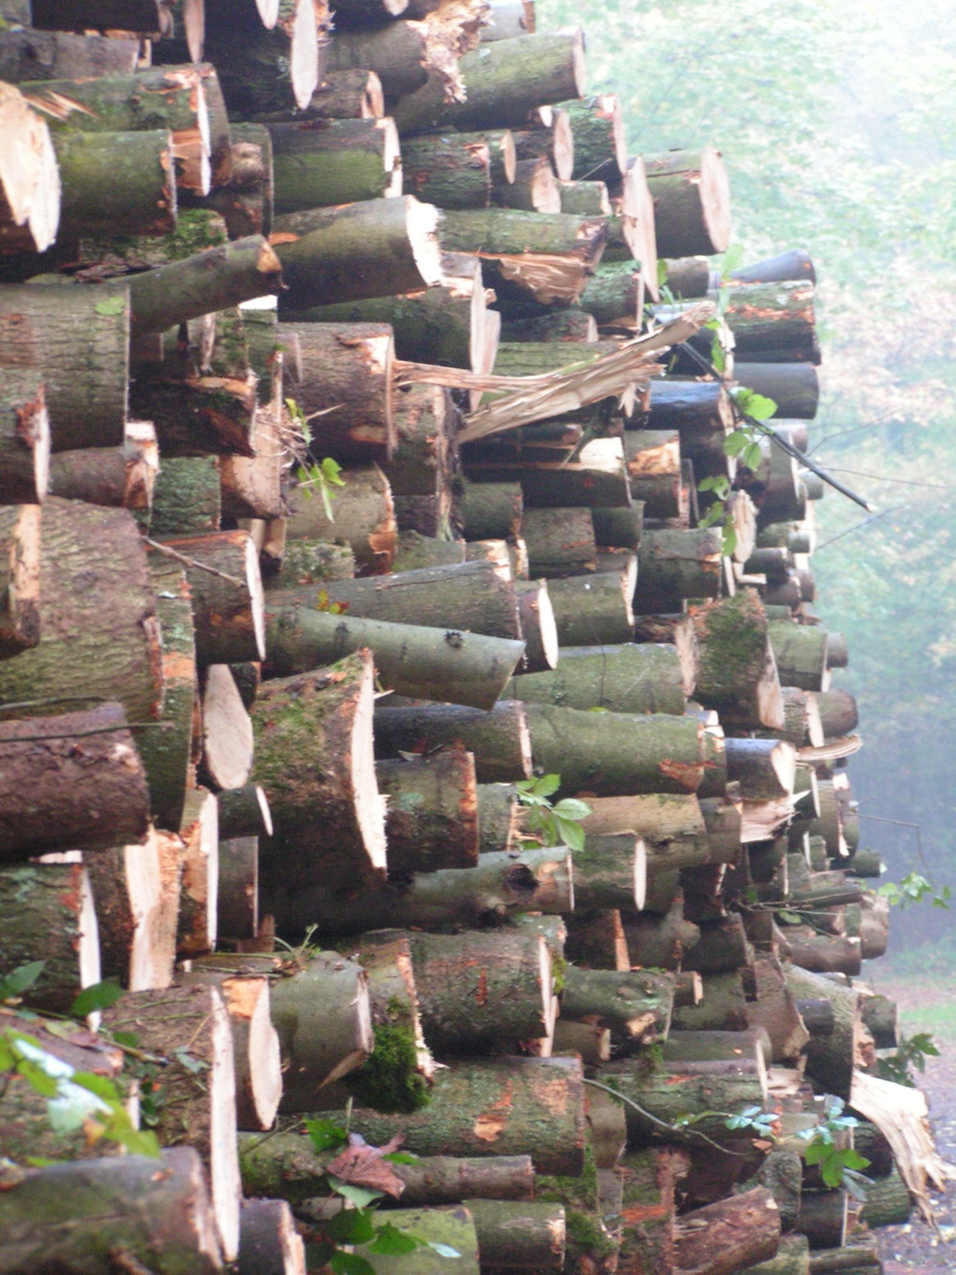
KLIMATA PĀRMAIŅU IETEKME UZ MEŽSAIMNIECĪBU
Pastāvot optimālam mitruma un temperatūras režīmam, CO₂ koncentrācijas pieaugums gaisā meža augšanu ietekmēs pozitīvi – palielināsies koku caurmēra pieaugums, turklāt skuju koku mežos izmaiņas būs lielākās nekā lapu koku mežos
Zinātnieki aprēķinājuši, ka Somijas Z daļā koksnes produktivitāte varētu pieaugt pat par 70%, taču teritorijās ar nepietiekamu mitruma režīmu prognozētais CO₂ pieaugums var
radīt papildu risku meža audzēm
Arī gaisa temperatūras izmaiņām var būt gan pozitīvas, gan negatīvas sekas – siltummīlošās sugas palielinās izplatības areālus, migrējot vairāk uz Z vai kalnu rajoniem, savukārt kalnos daudzas sugas aizies bojā, nespējot pielāgoties

Slide 40
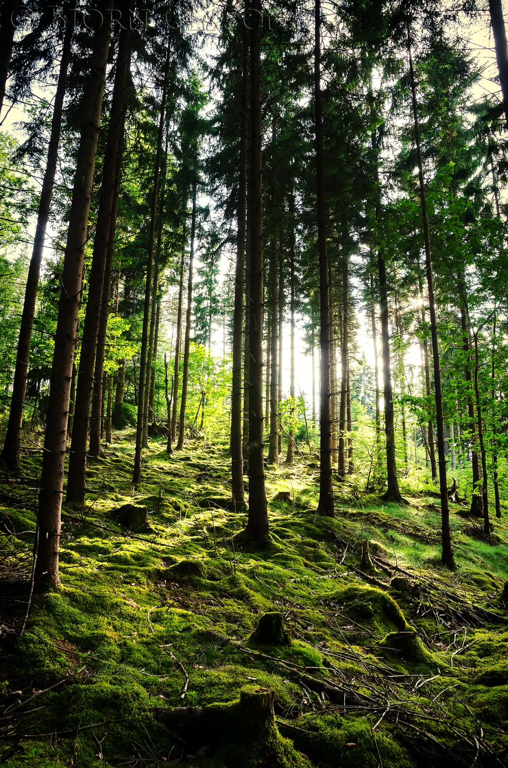
Gaisa temperatūras paaugstināšanās pozitīvi ietekmēs skuju koku (priedes, egles)
augšanu Eiropas Z teritorijās
Bērzi, kas ir dominējošā koku suga Baltijas jūras reģionā, eksperimentālajos pētījumos uzrāda pozitīvas
izmaiņas – augs labāk
Jaukto koku mežos gaisa temperatūras paaugstināšanās var drīzāk veicināt koku augšanas riskus, piemēram, dižskābārdim šādā gadījumā novēro samazinātu pieaugumu
Jau tagad pētījumi apliecina, ka Somijas Z daļā ir vērojams meža koksnes pieaugums, bet priedei Somijas D daļā – samazinājums, ko galvenokārt ietekmējusi ūdens bilance

Slide 41
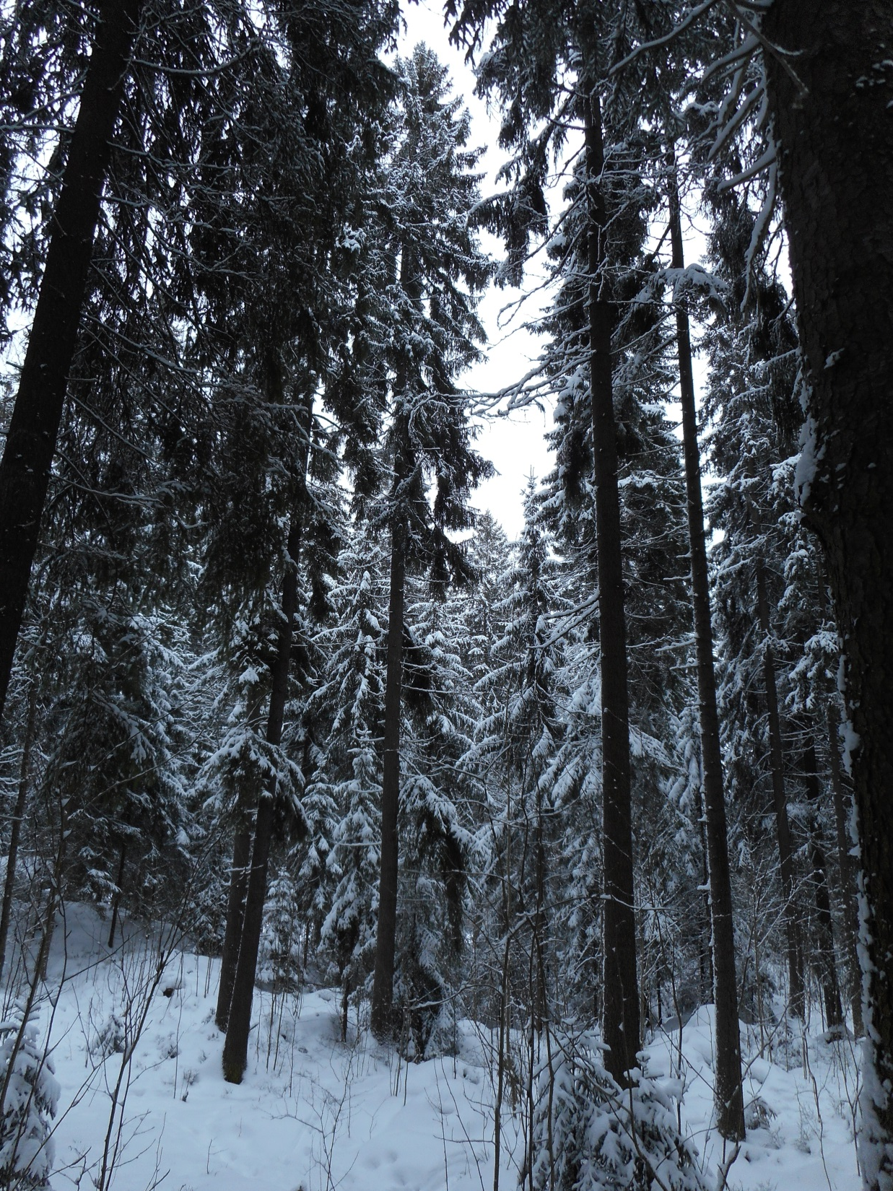
Gaisa temperatūras izmaiņas radīs sniega segas izmaiņas, kas savukārt ietekmēs sezonālo ūdens daudzumu mežos
Ūdens bilances izmaiņas izraisīs nokrišņu sadalījuma un daudzuma izmaiņas, un tas var būt viens no galvenajiem mežsaimniecības riskiem nākotnē, jo optimāls mitruma režīms ir ļoti svarīgs mežu augšanai
Sausuma periodi, kas Latvijas teritorijā tiek prognozēti ilgāki un noturīgāki, augiem un kokiem var radīt augšanas stresu
Sausums negatīvi ietekmē augu aizsardzības mehānismus, gan noturību pret kaitēkļiem (kukaiņiem), gan arī pret slimības izraisošiem mikroorganismiem

Slide 42
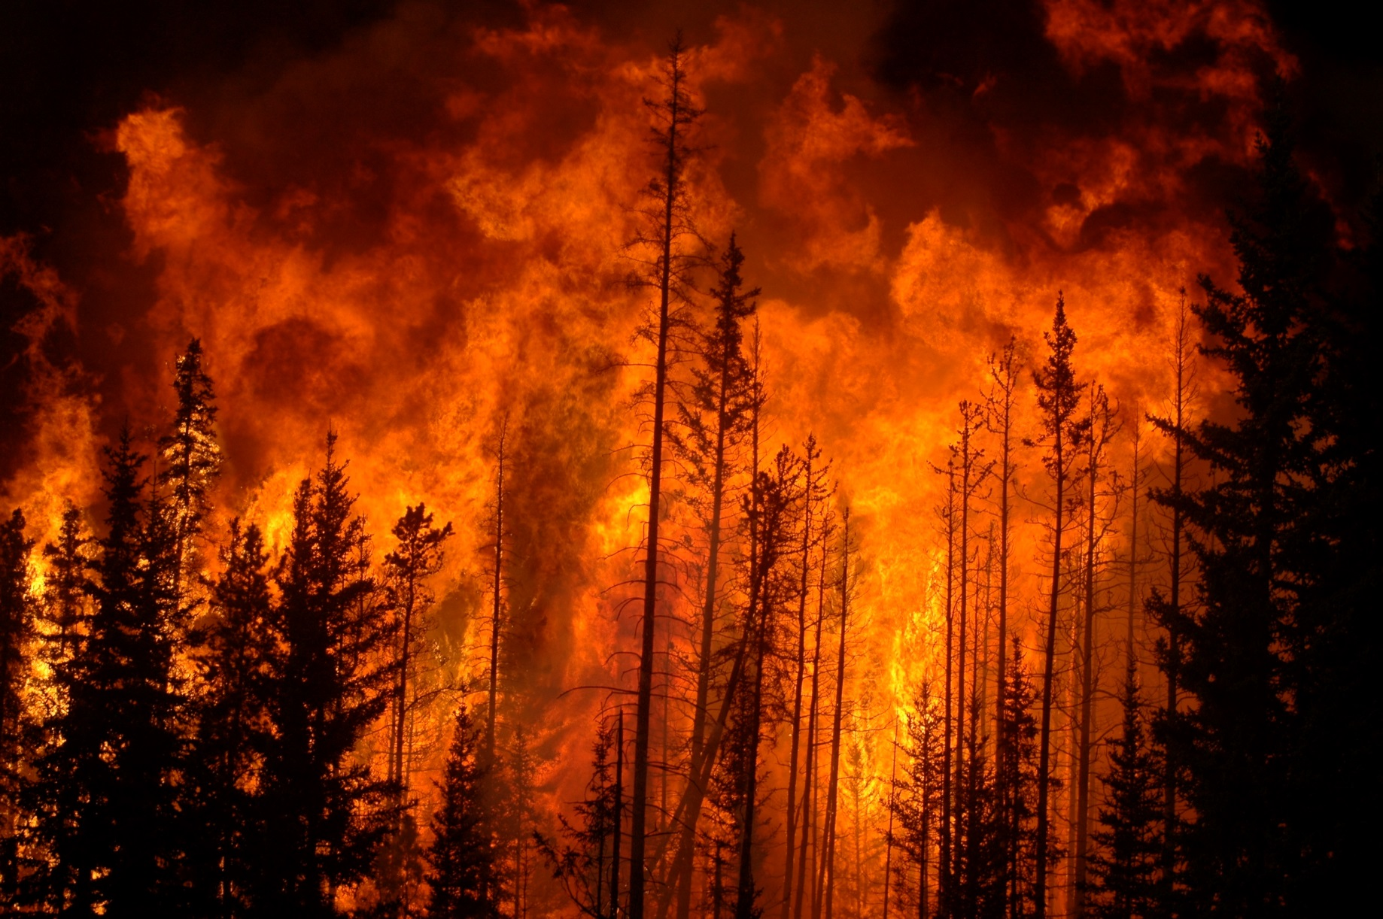
Sausums paaugstinās ugunsbīstamības risku, un tiek prognozēts, ka palielināsies mežu ugunsgrēku skaits
Jāņem vērā, ka ugunsgrēkos rodas ļoti daudz CO₂, kas nonāk atmosfērā un vēl vairāk paaugstina
SEG līmeni atmosfērā
Prognozētie «karstuma viļņi» ietekmēs mežsaimniecību, jo, piemēram, 2003.g. «karstuma viļņi» būtiski samazināja meža augšanas produktivitāti daļā Eiropas

Slide 43
Klimata mainības ietekme uz mežsaimniecību Baltijas reģiona valstīs – konstatēto ietekmes scenāriju perspektīvas apkopojums
Klimata pārmaiņu ietekme | Valsts
 | Zviedrija | Somija | Igaunija | Latvija | Lietuva | Krievija | Vācija
Meža platības | ↑↑ | ↑↑ | ○ | ○ | ○ | x | ↑↑
Meža ugunsgrēku risks | ↑ | ↑ | ↑ | ↑ | ↑ | ↑ | ↑↑
Sala periodi pēc pumpuru izplaukšanas | ↑ | ○ | ↑↑ | ↑↑ | ↑↑ | ↑↑ | ↓↓
Egļu mizgraužu uzbrukumi | ↑↑ | ↑↑ | ↑↑ | ↑↑ | ↑↑ | ↑↑ | ↑↑
Ekosistēmas primārā neto produkcija no kokmateriāliem | ↑↑ | x | x | x | x | x | x
Ekosistēmas primārā neto produkcija | ↑↑ | ↑↑ | ↑ | ↑ | ↑ | ↑ | ↓
↑↑ – ievērojams pieaugums
↑ – neliels pieaugums
↓↓ – ievērojams samazinājums
↓ – neliels samazinājums
○ – izmaiņu nav vai tās nav būtiskas
x – nav datu
Kopumā tiek prognozēts, ka klimata pārmaiņu ietekme uz mežsaimniecību Eiropas Z daļā lielākoties būs pozitīva, tomēr veiksmīgai mežsaimniecības darbībai svarīgi ir ievērot meža pielāgošanās apsaimniekošanu, kas ietver
praksi audzēt klimatam atbilstošas sugas, mainīt retināšanas un ciršanas laikus

Slide 44
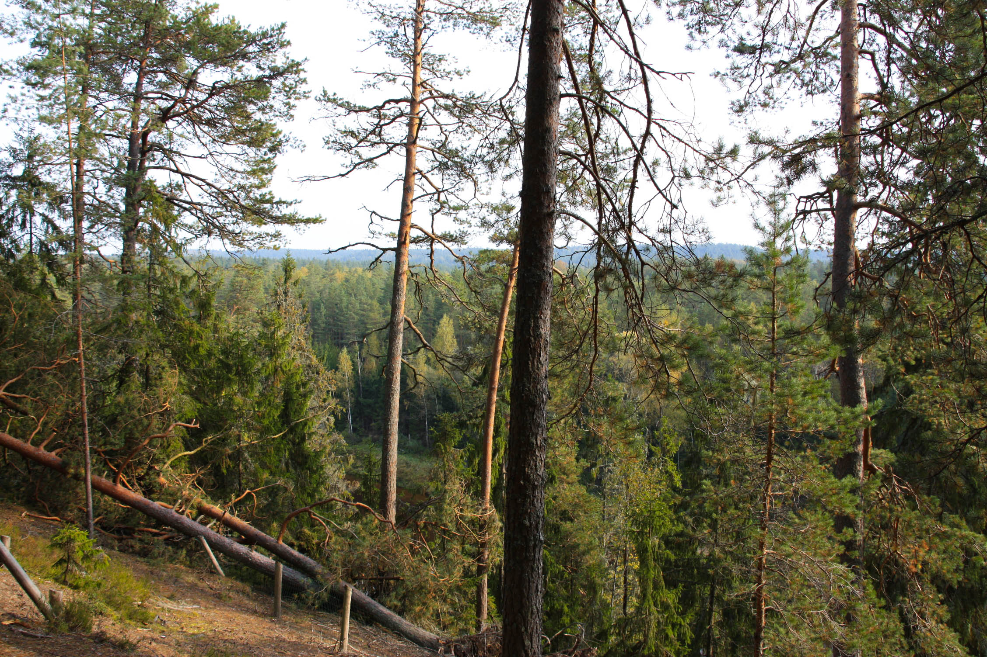
Klimata pārmaiņu sekas mežos var būt ilgtermiņa (sugu migrācija) vai arī īstermiņa (kaitēkļu invāzija, meža ugunsgrēki, vētras un spēcīgi vēji), kas nākotnē tiek prognozētas biežākas un intensīvākas
Arī īstermiņa traucējumi var radīt lielu risku un neatgriezeniskus bojājumus mežaudzēm
Pareiza meža apsaimniekošana produktivitāti ietekmēs daudz vairāk nekā klimata pārmaiņas

Slide 45
Paldies
par uzmanību!
زانه گایله \۲۰۱۶\

